Slide 1
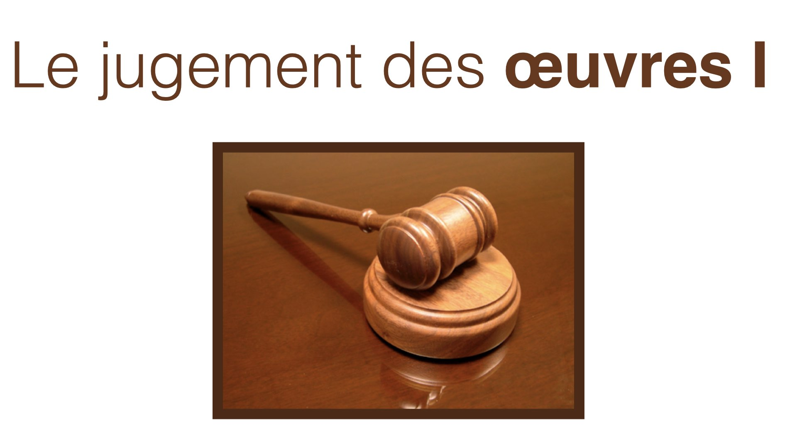

Slide 2
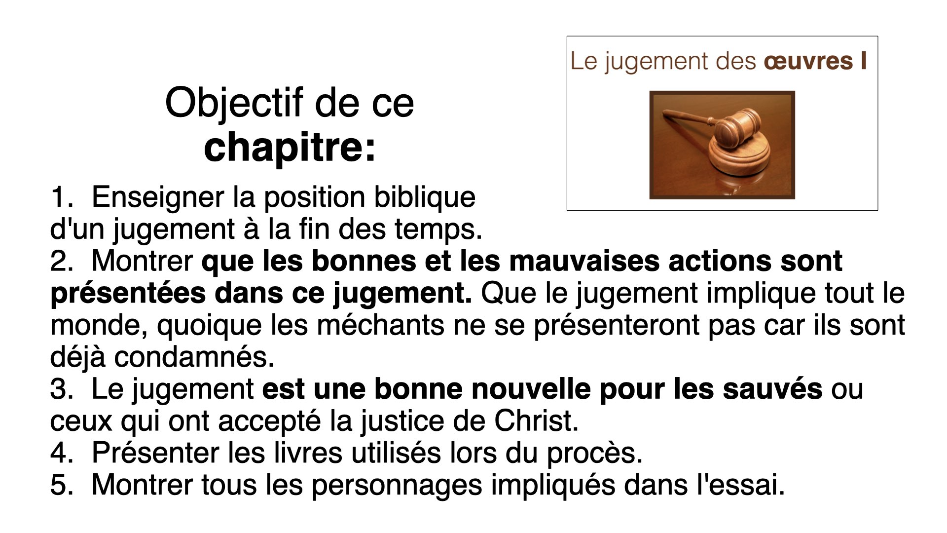

Slide 3


Slide 4
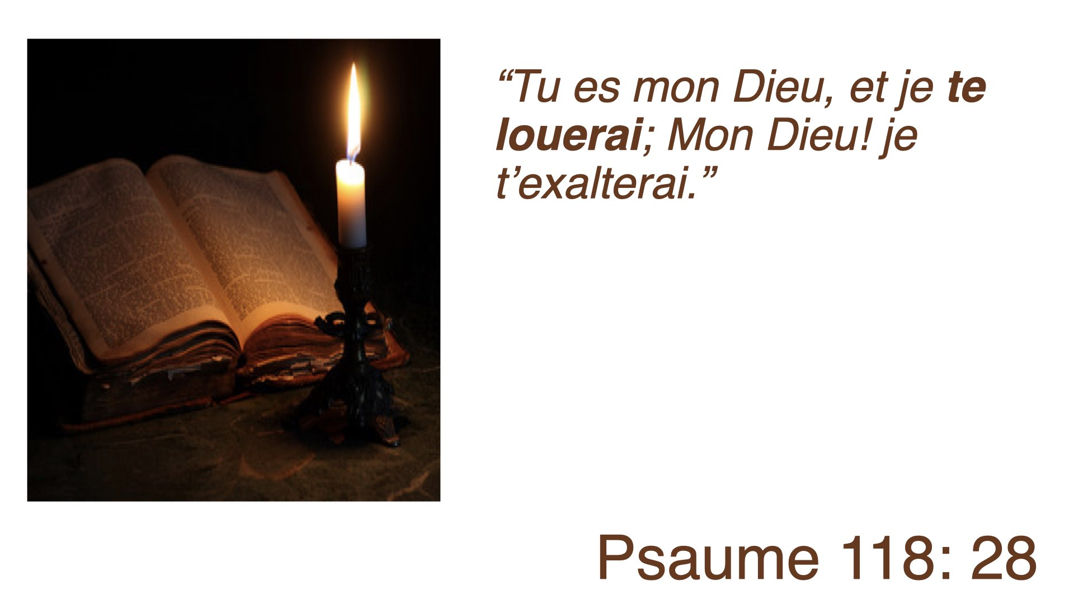

Slide 5


Slide 6
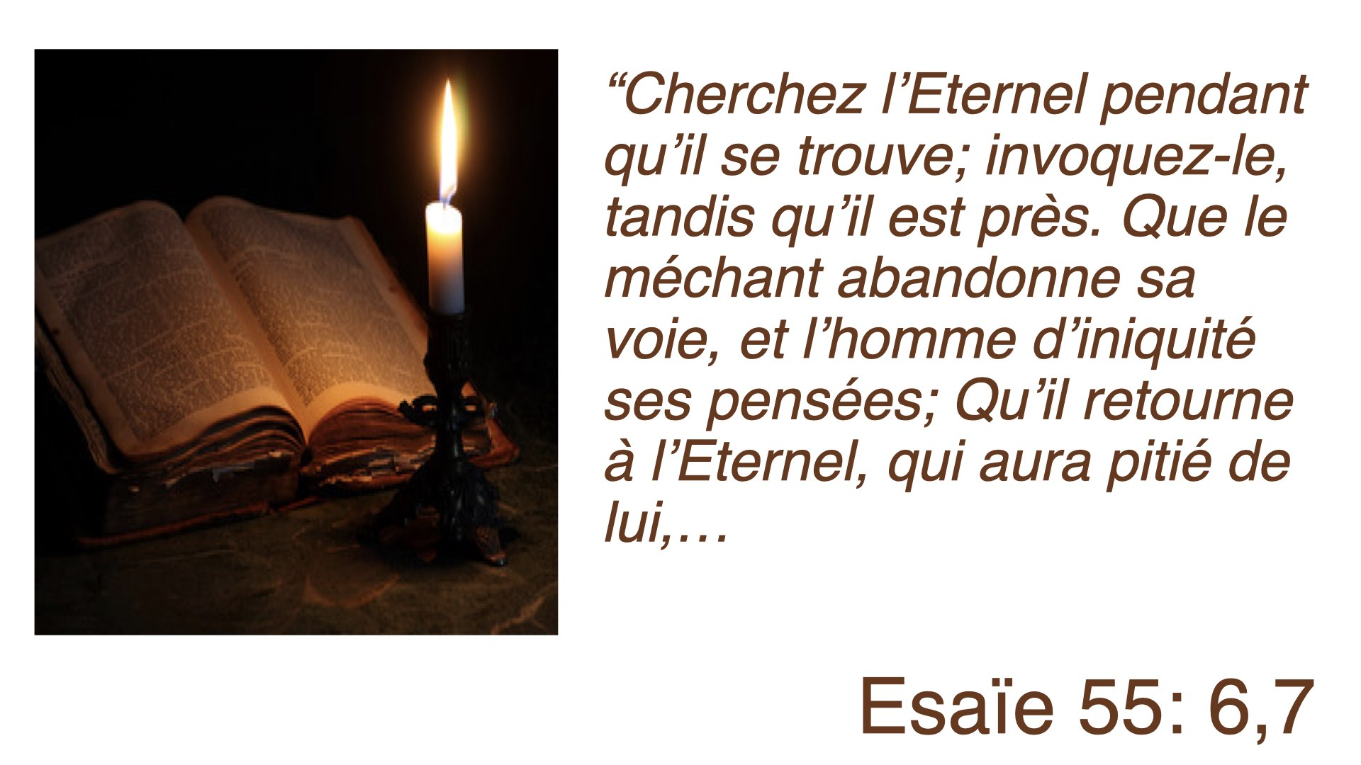

Slide 7
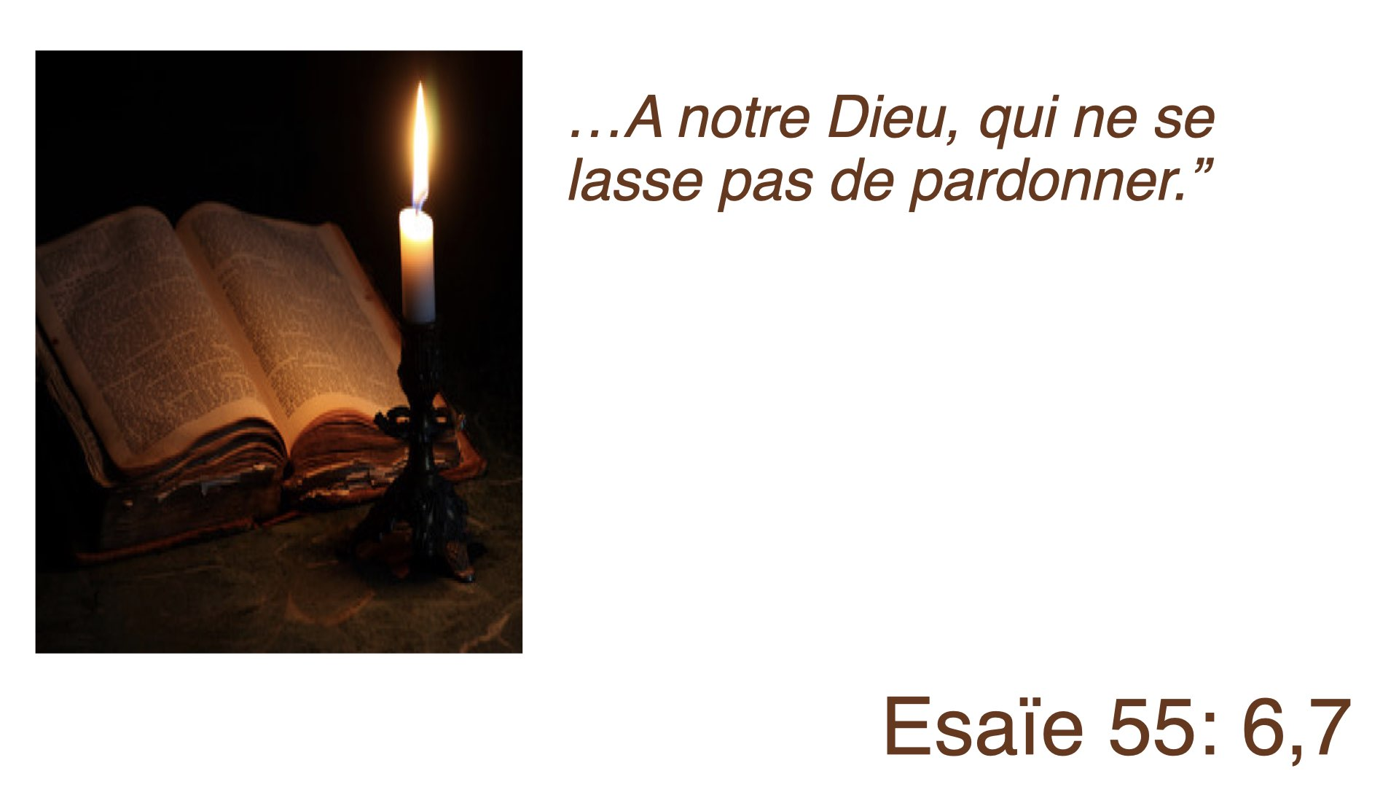

Slide 8
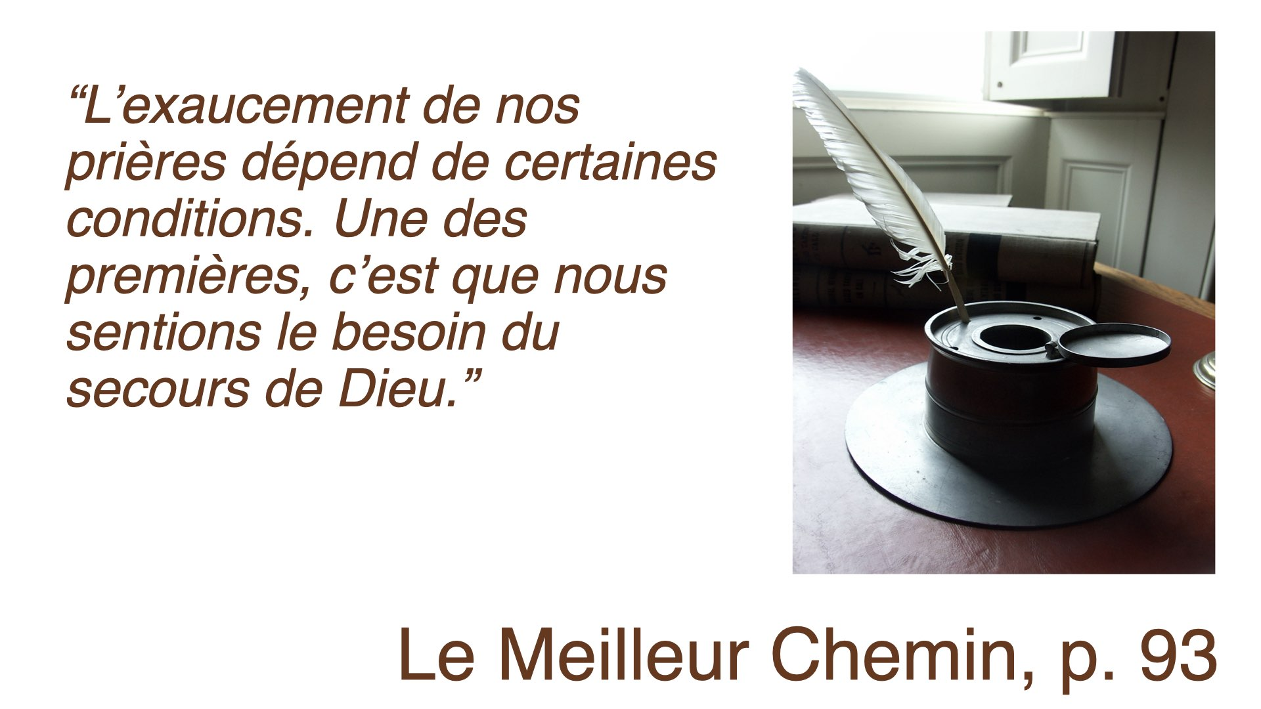

Slide 9


Slide 10


Slide 11
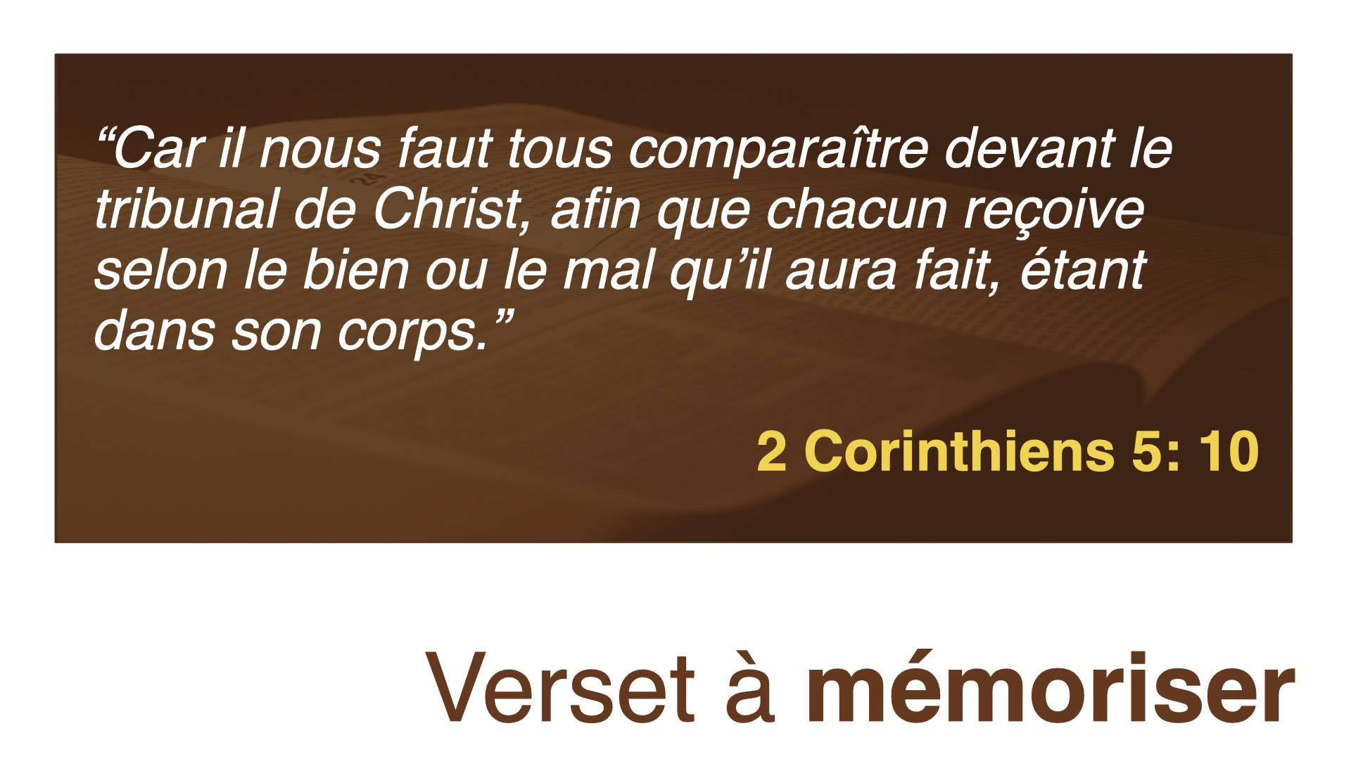

Slide 12


Slide 13
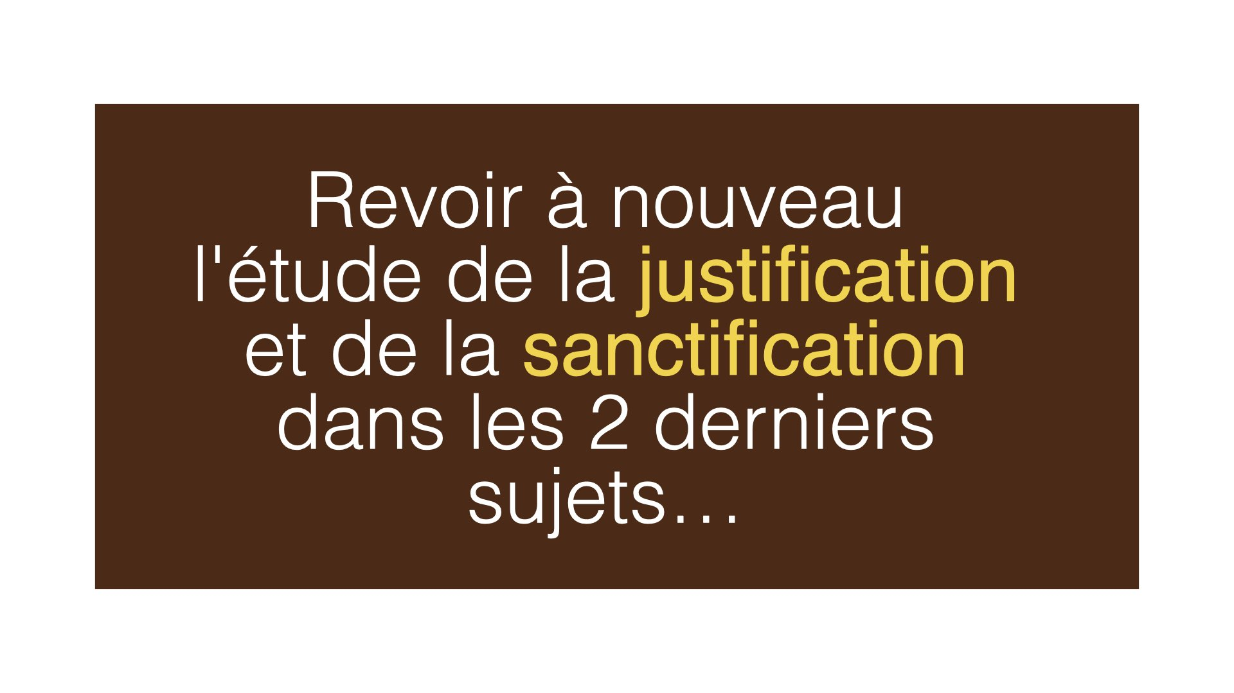

Slide 14
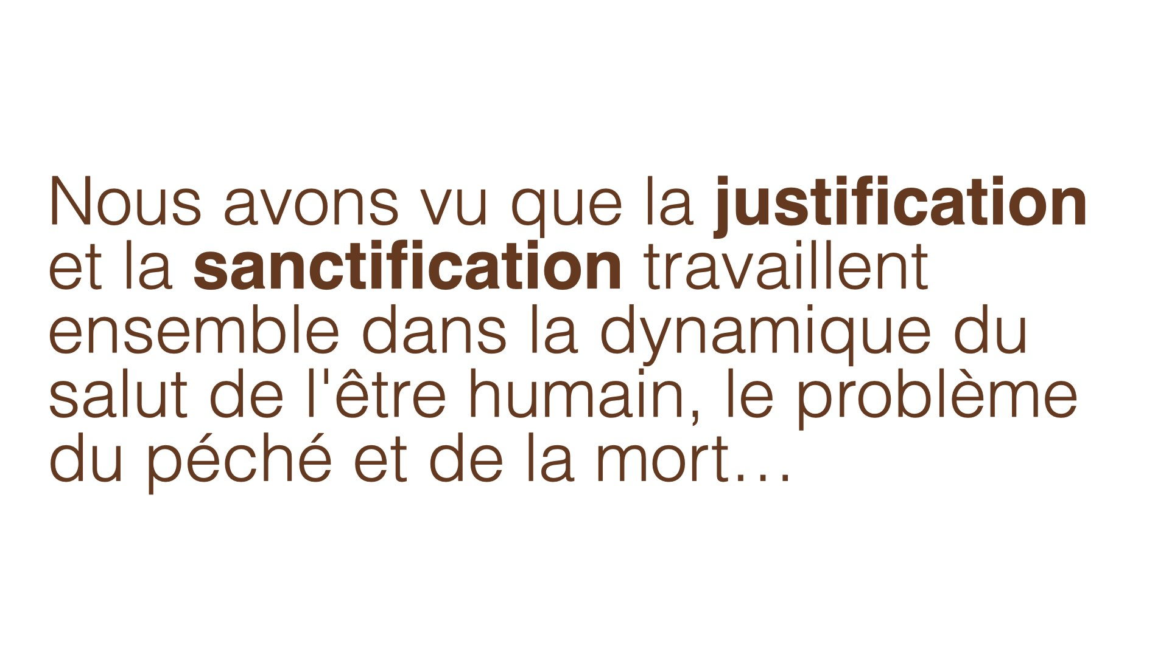

Slide 15
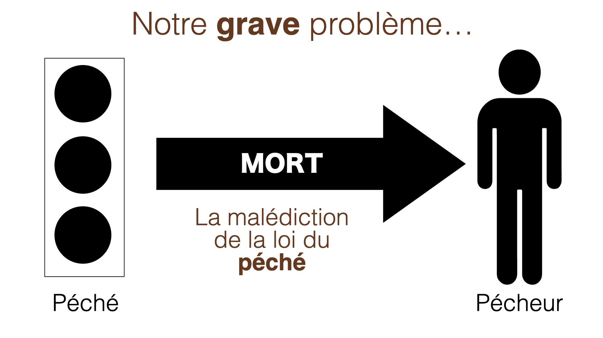

Slide 16
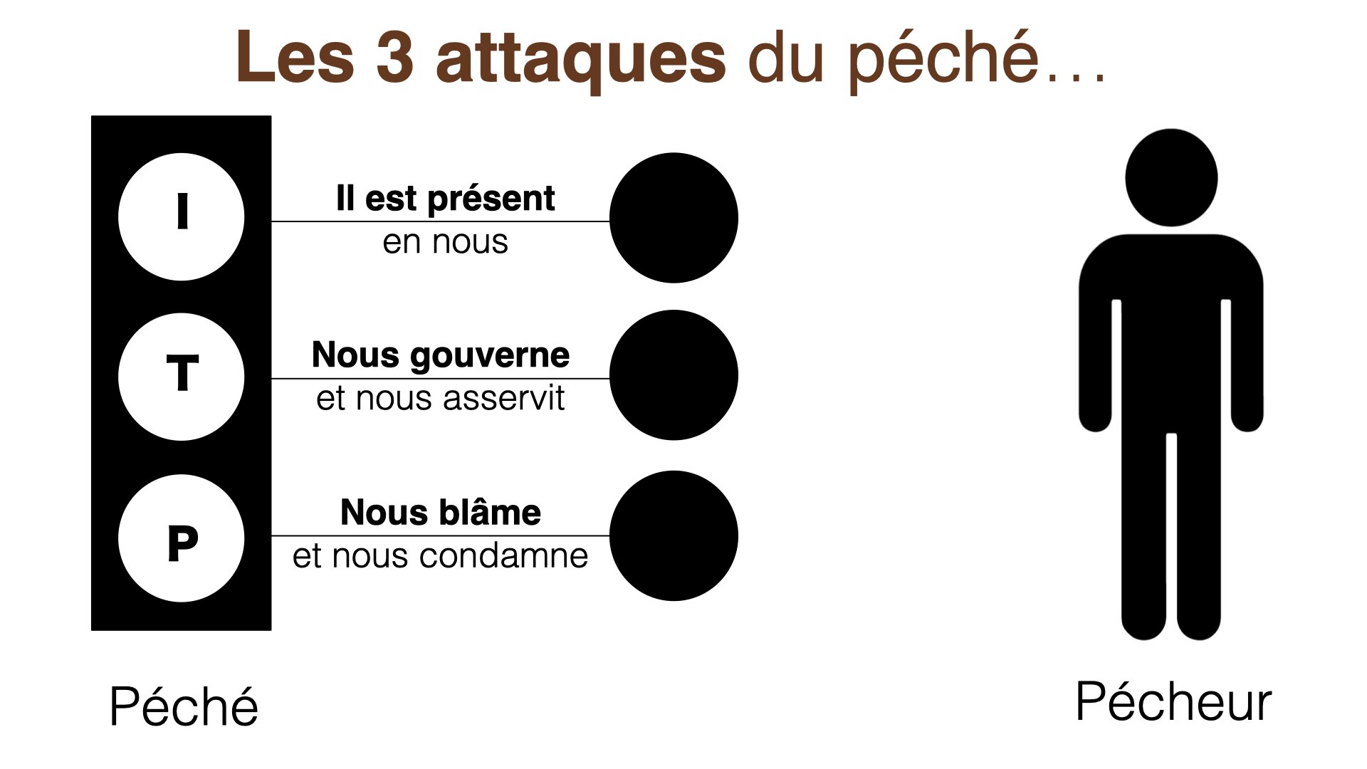

Slide 17
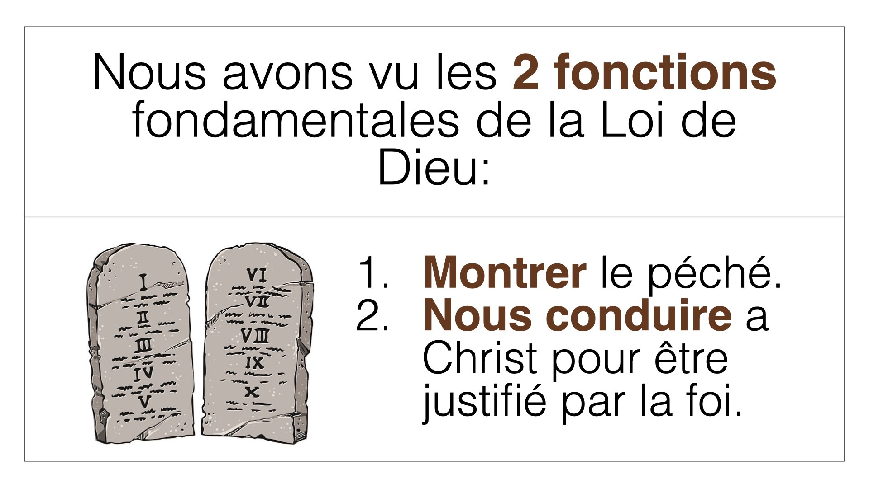
Notes:
En signalant le péché, la Loi de Dieu me montre ma condition de péché et le besoin d'un Sauveur. La loi de Dieu nous conduit également à Jésus pour être justifiés.

Slide 18
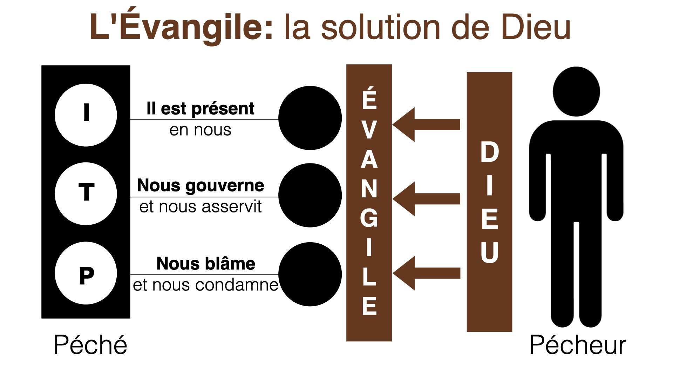

Slide 19
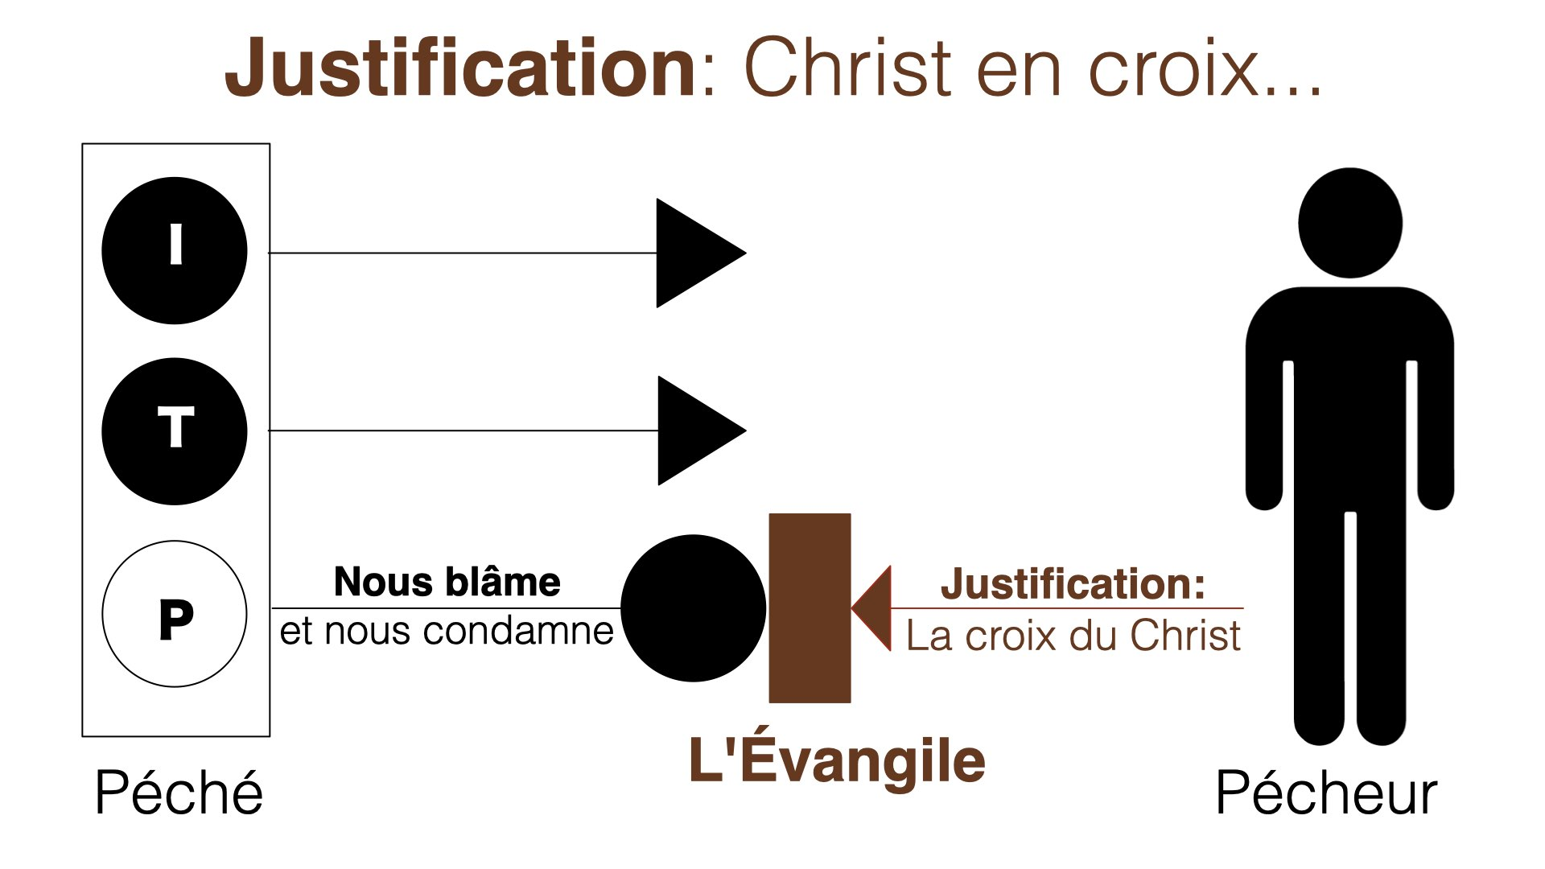

Slide 20
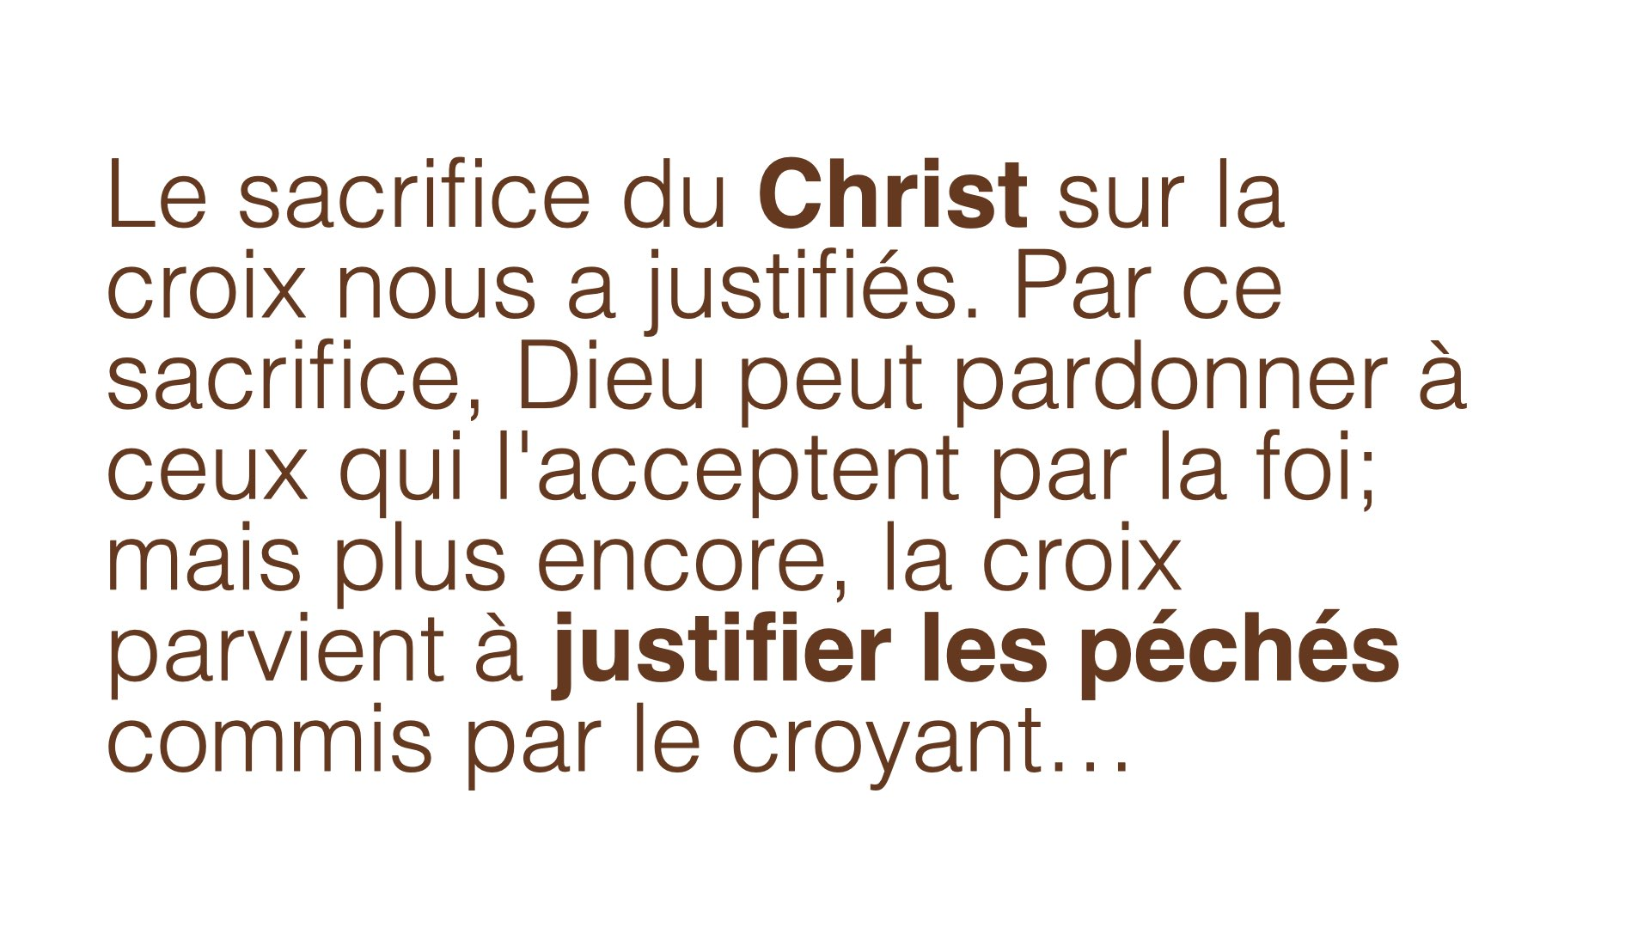

Slide 21
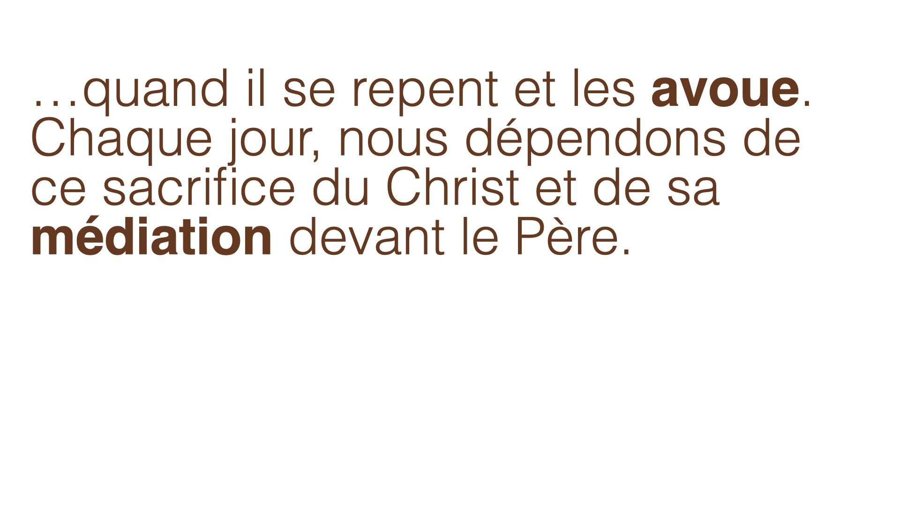

Slide 22
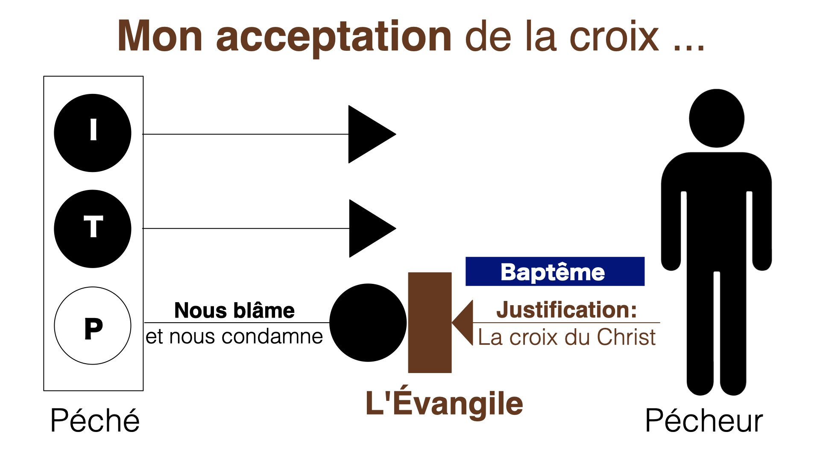

Slide 23
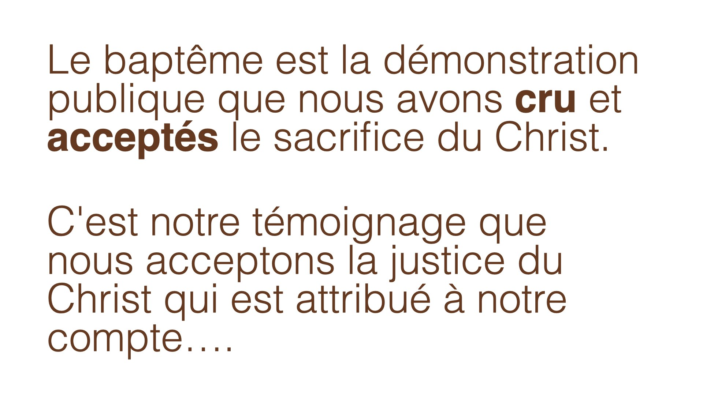

Slide 24
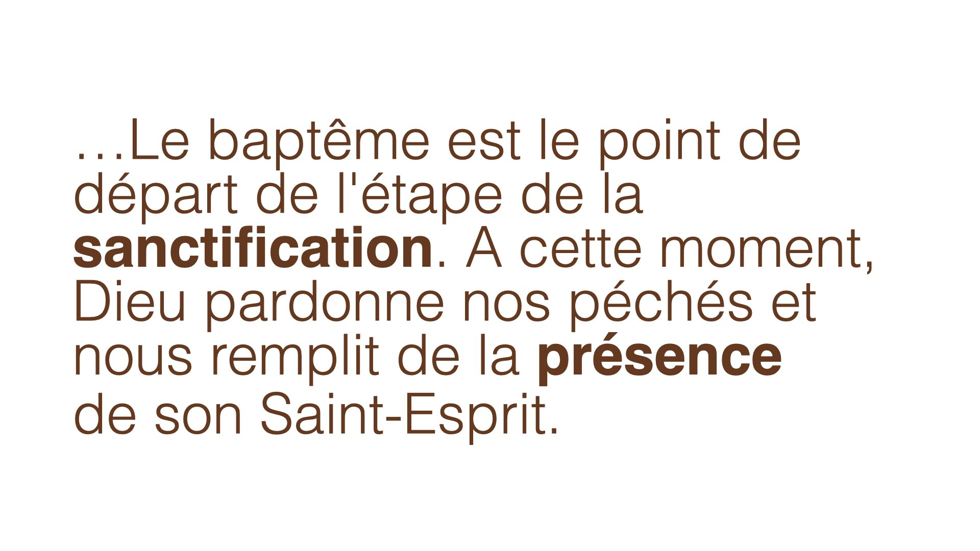

Slide 25
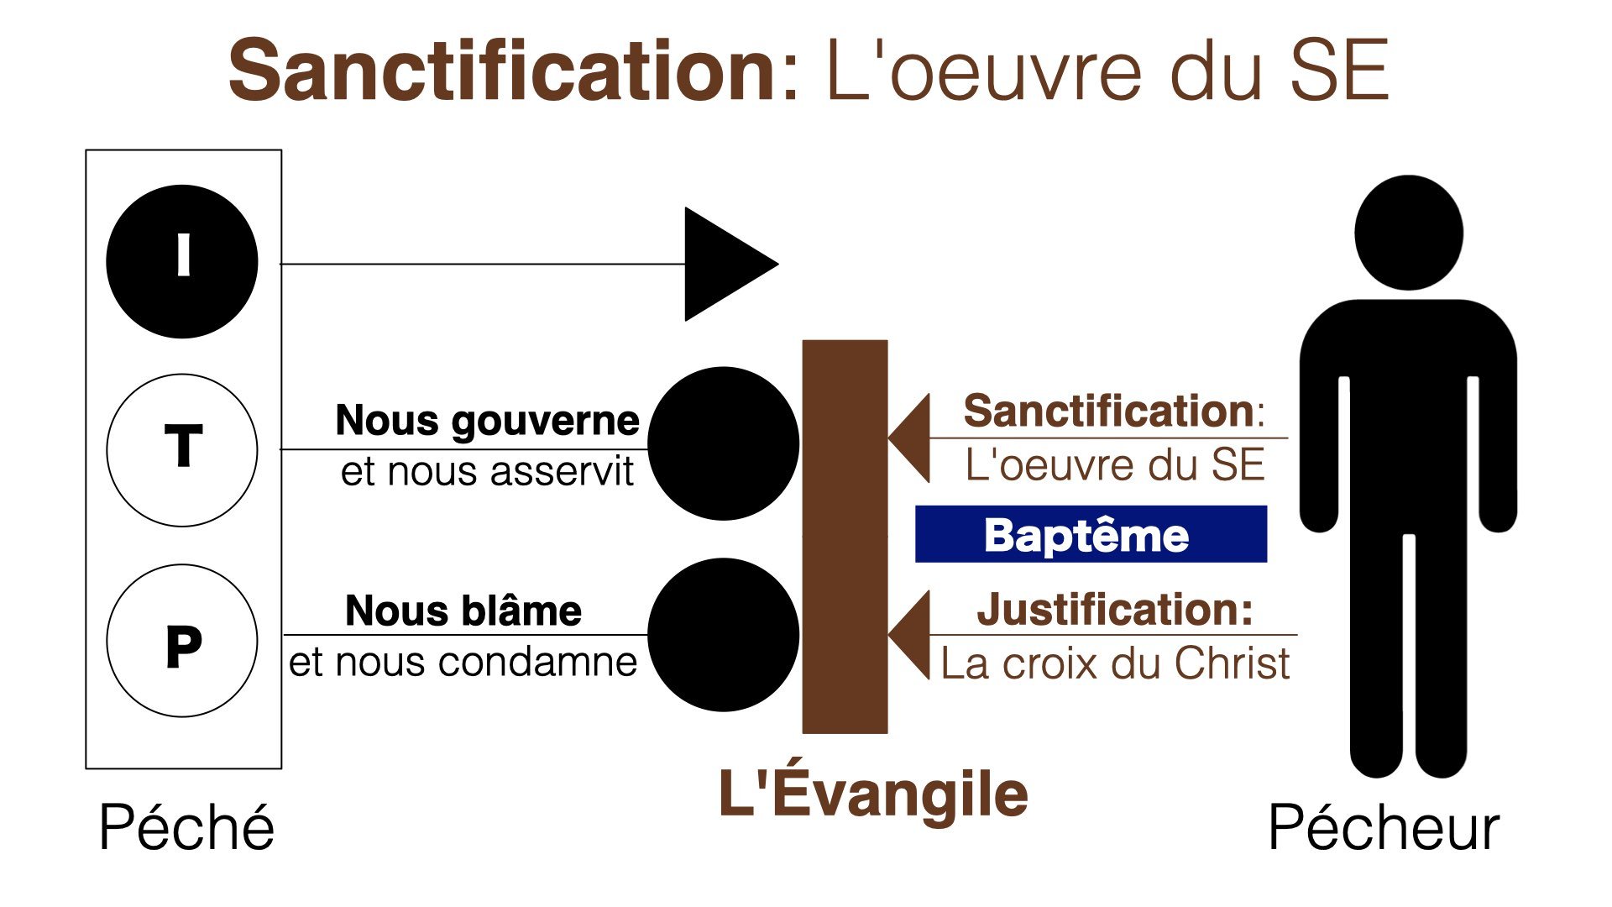

Slide 26

Notes:
Romains 1: 17
«parce qu’en lui est révélée la justice de Dieu par la foi et pour la foi; selon qu’il est écrit: Le juste vivra par la foi.»
2 Thessaloniciens 2: 13,14
«Pour nous, frères bien-aimés du Seigneur, nous devons à votre sujet rendre continuellement grâces à Dieu, parce que Dieu vous a choisis dès le commencement pour le salut, par la sanctification de l’Esprit et par la foi en la vérité. C’est à quoi il vous a appelés par notre Evangile, pour que vous possédiez la gloire de notre Seigneur Jésus-Christ.»

Slide 27
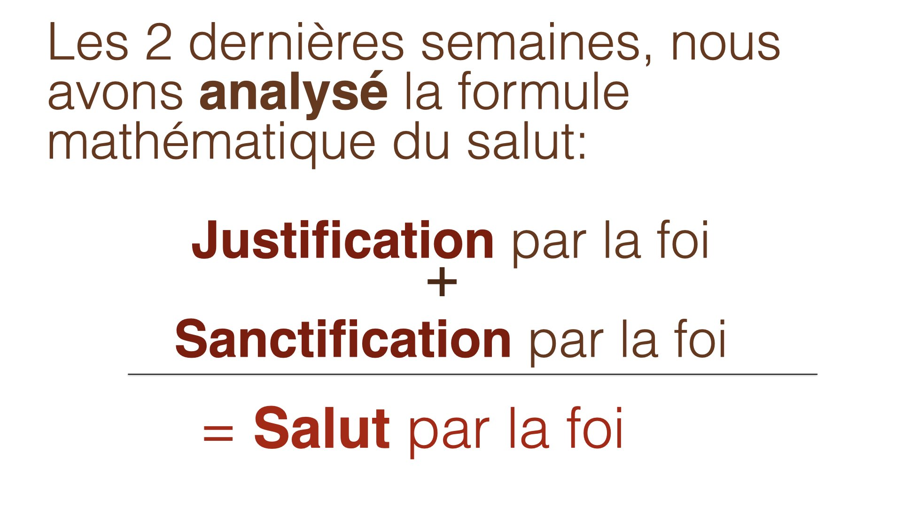

Slide 28
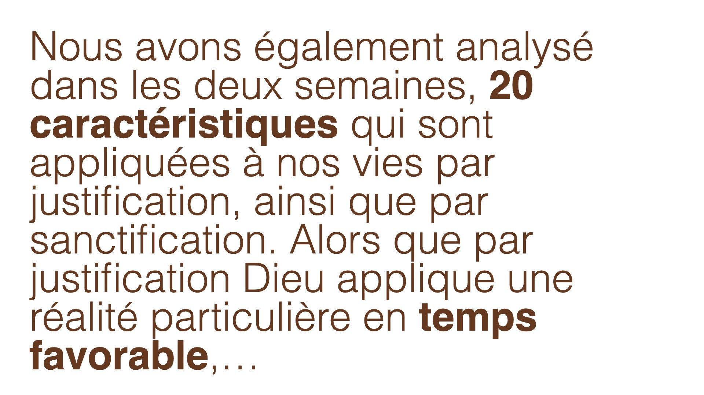

Slide 29
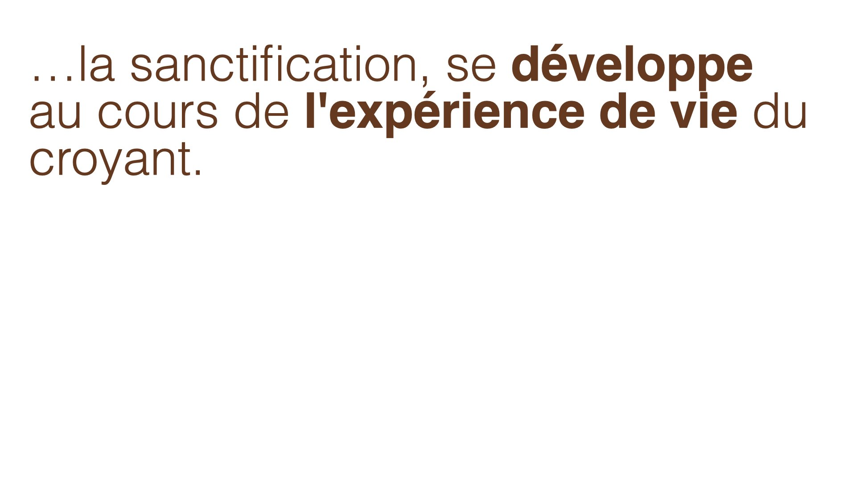

Slide 30
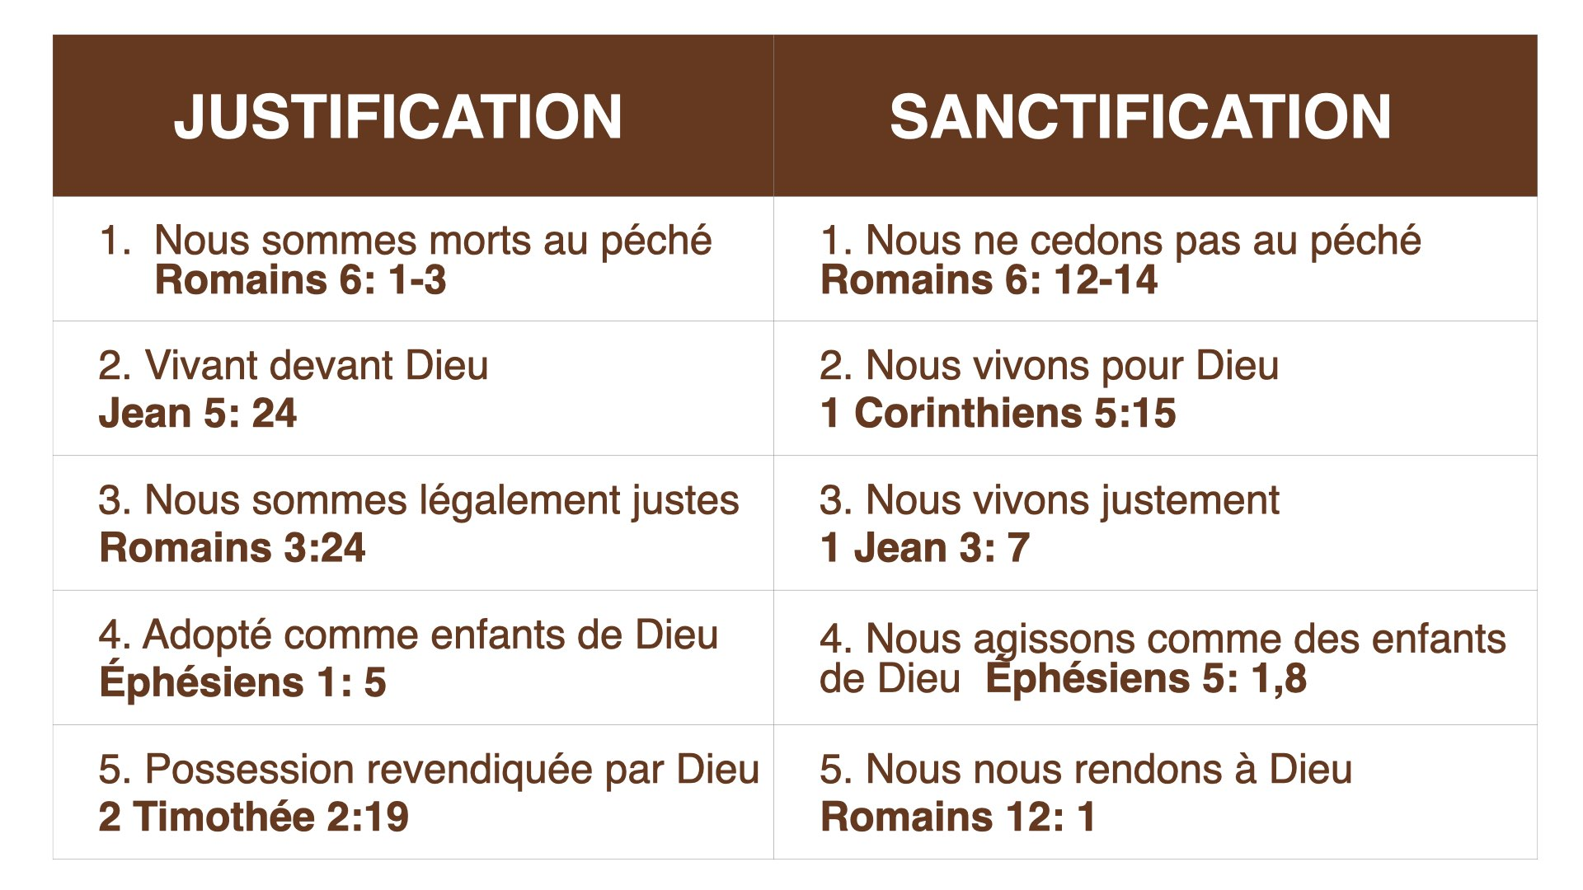

Slide 31
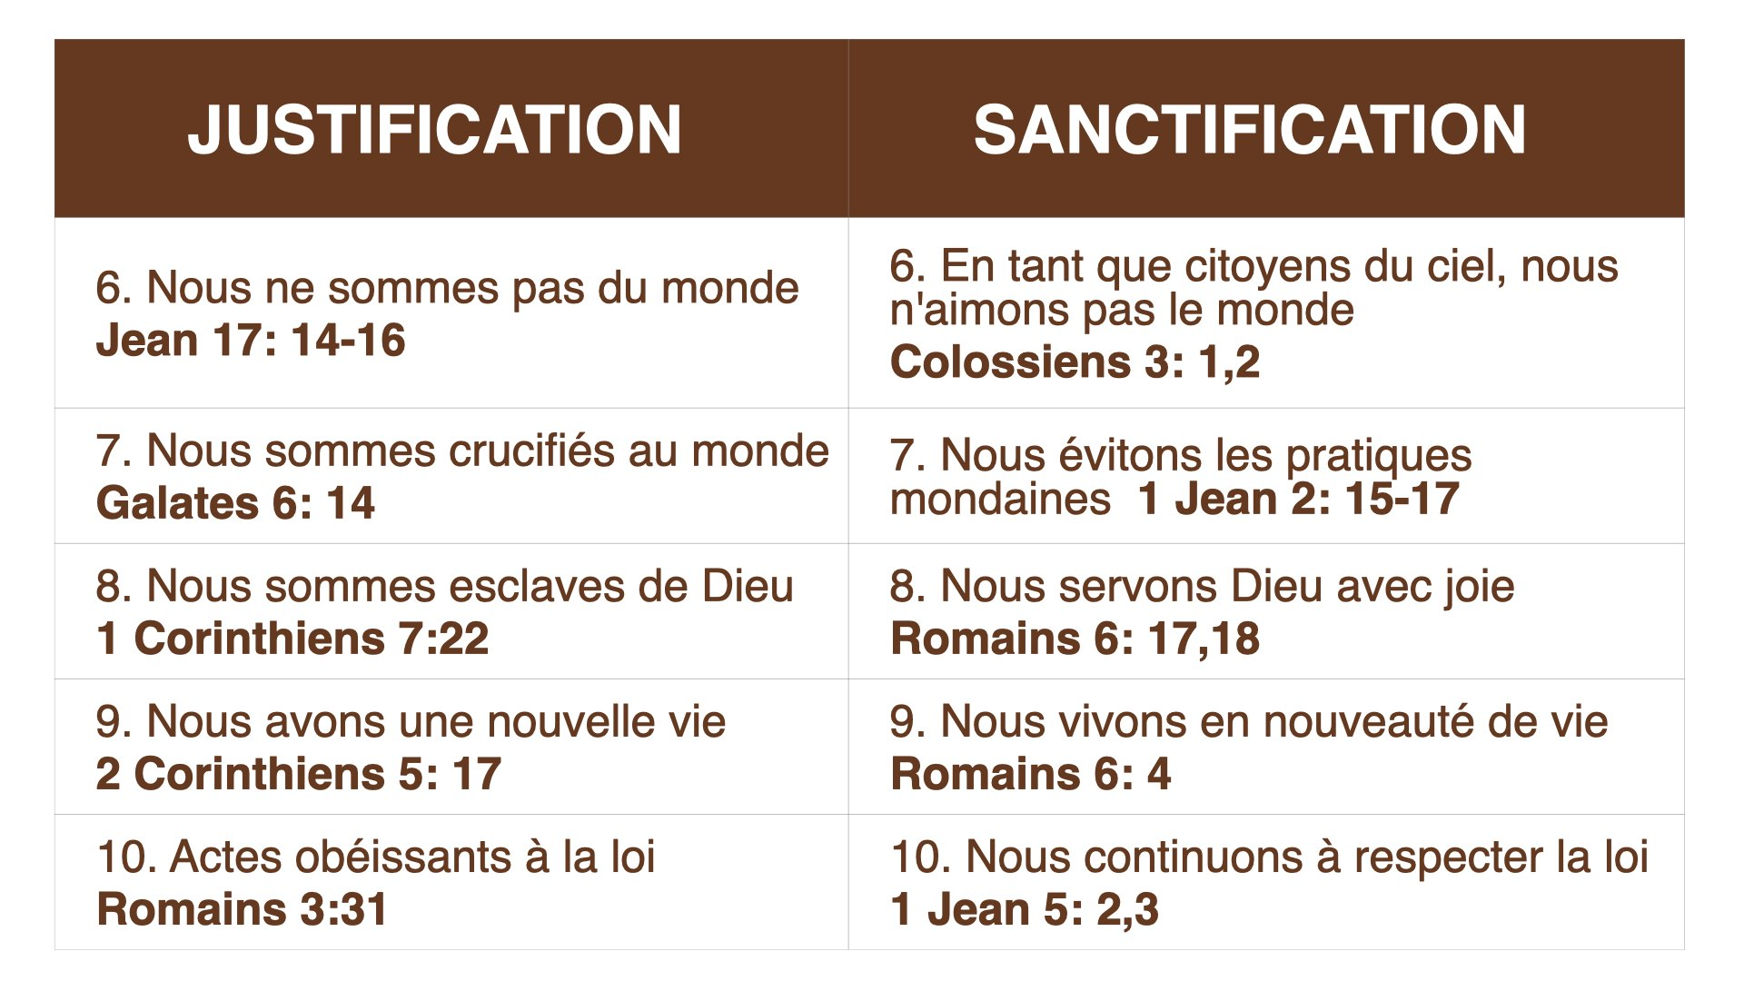

Slide 32
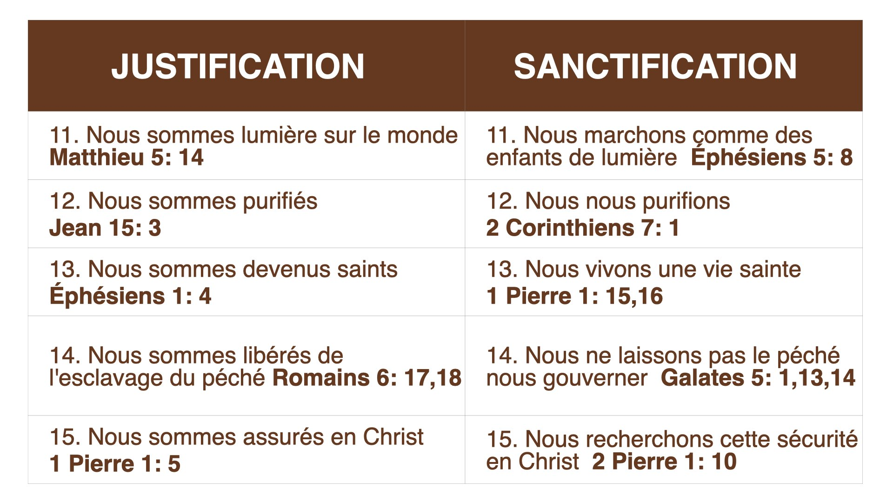

Slide 33
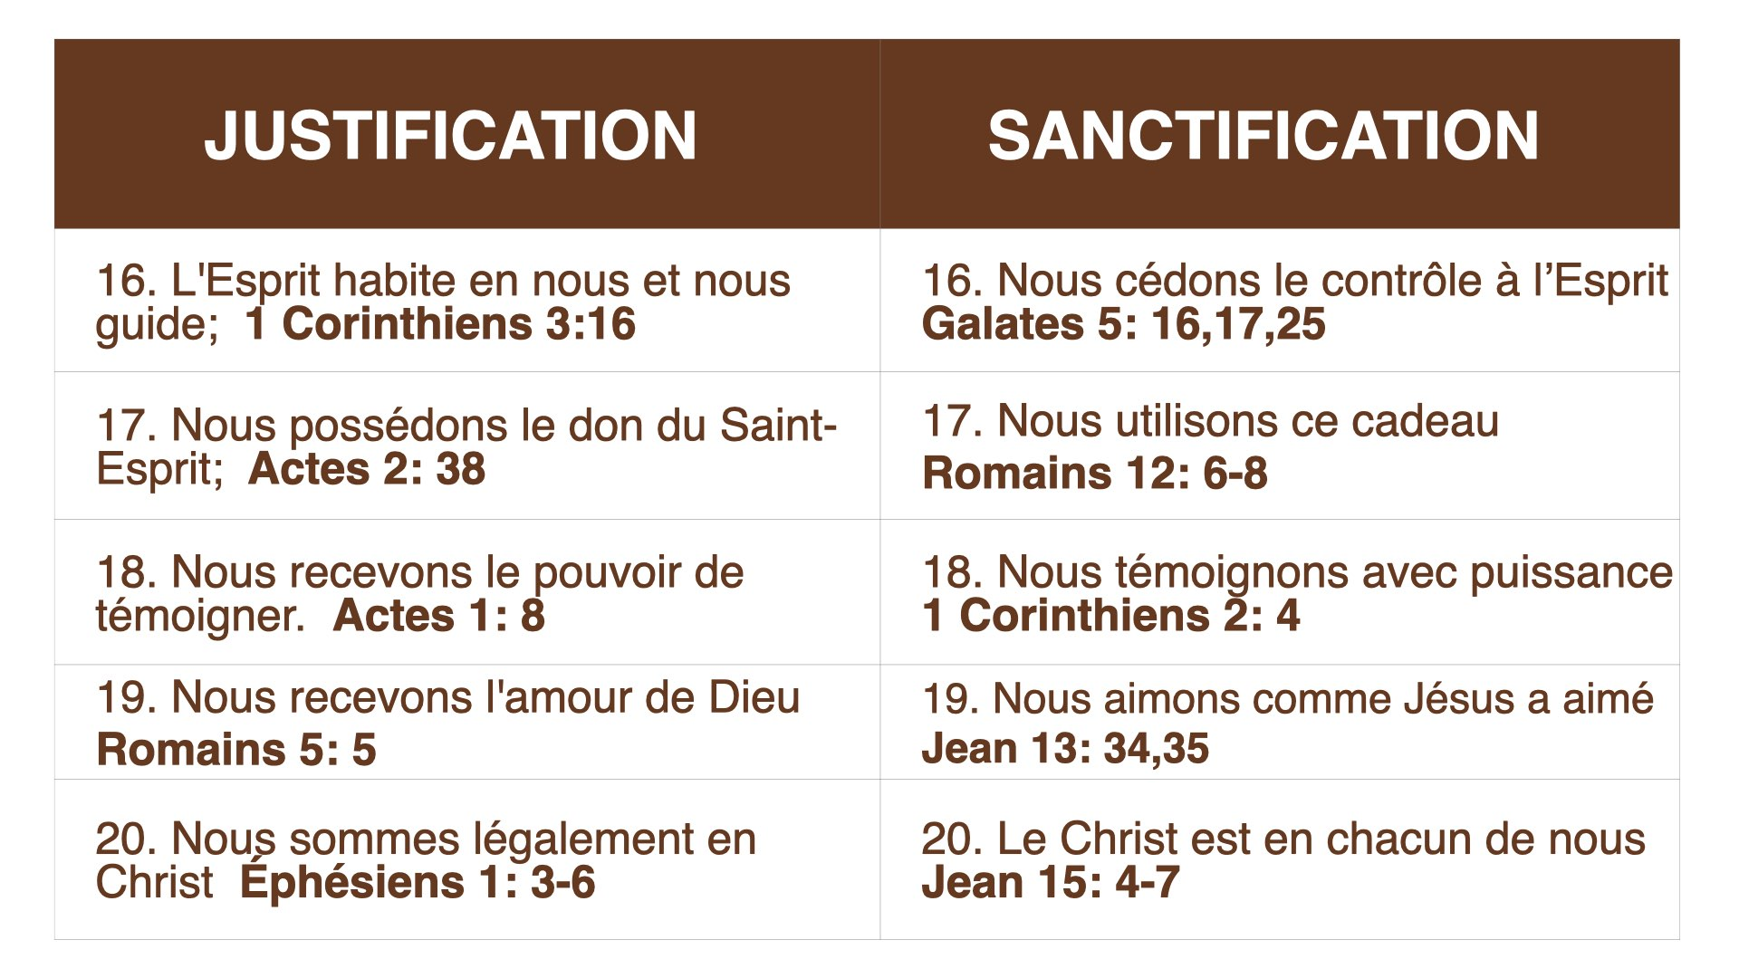

Slide 34
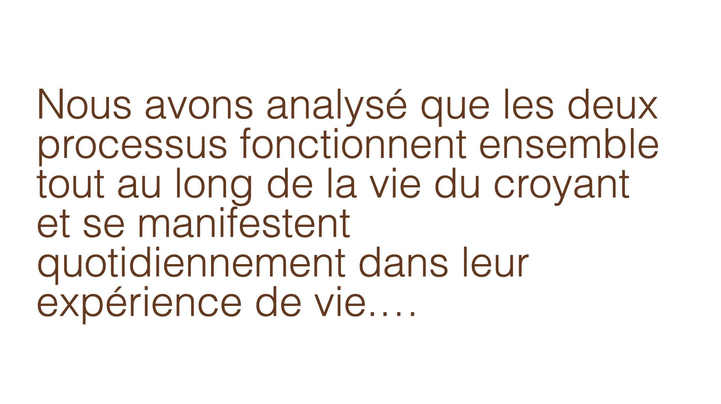

Slide 35
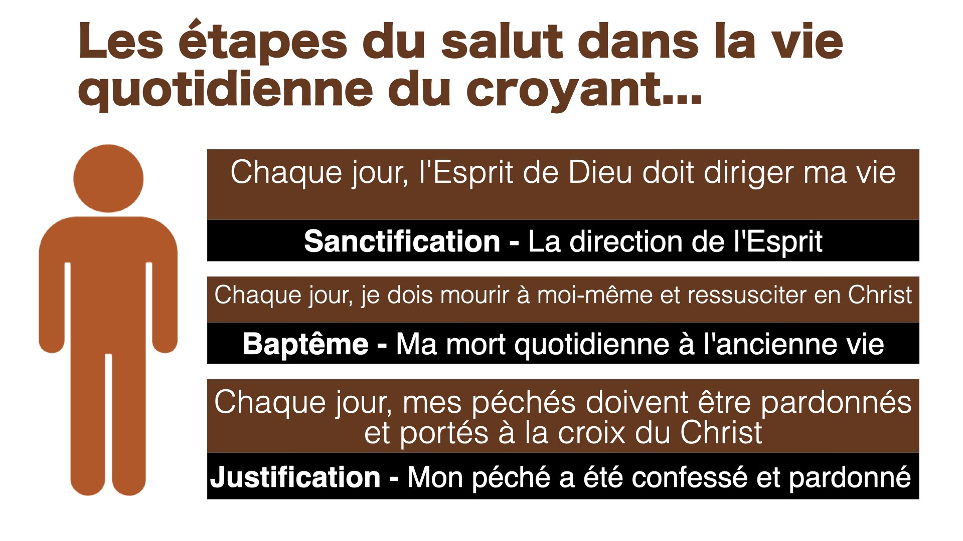

Slide 36
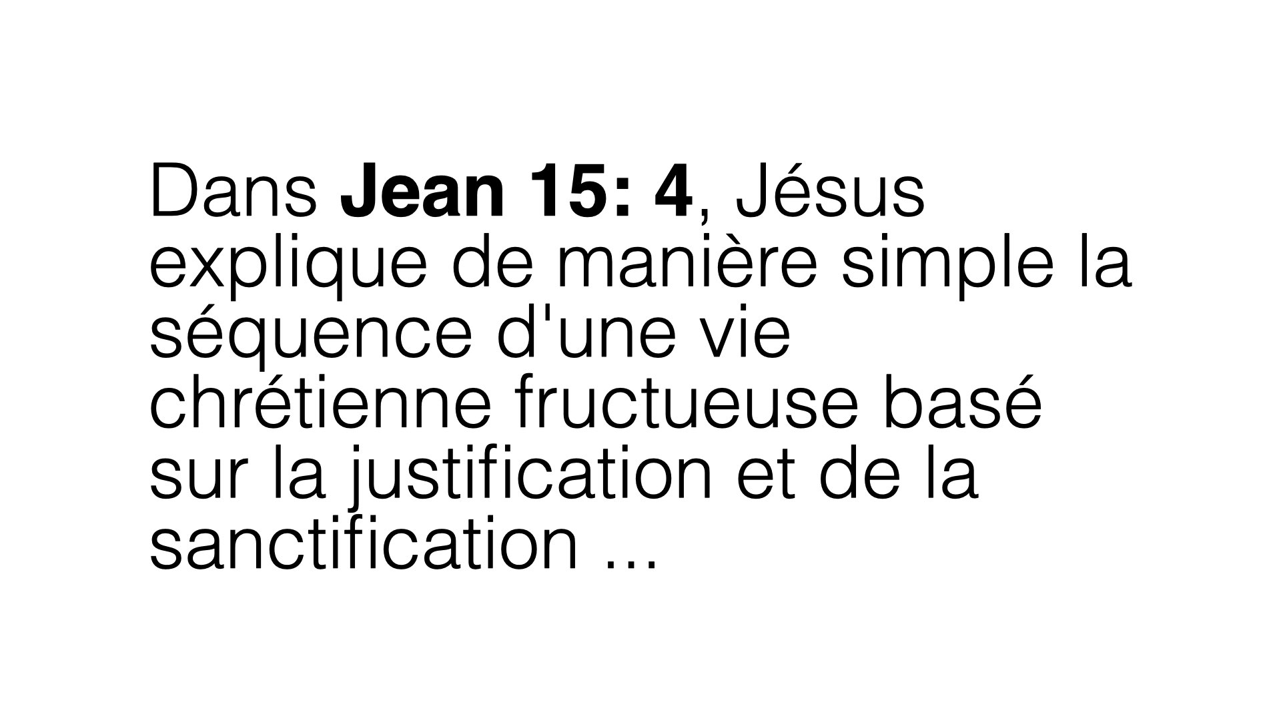

Slide 37
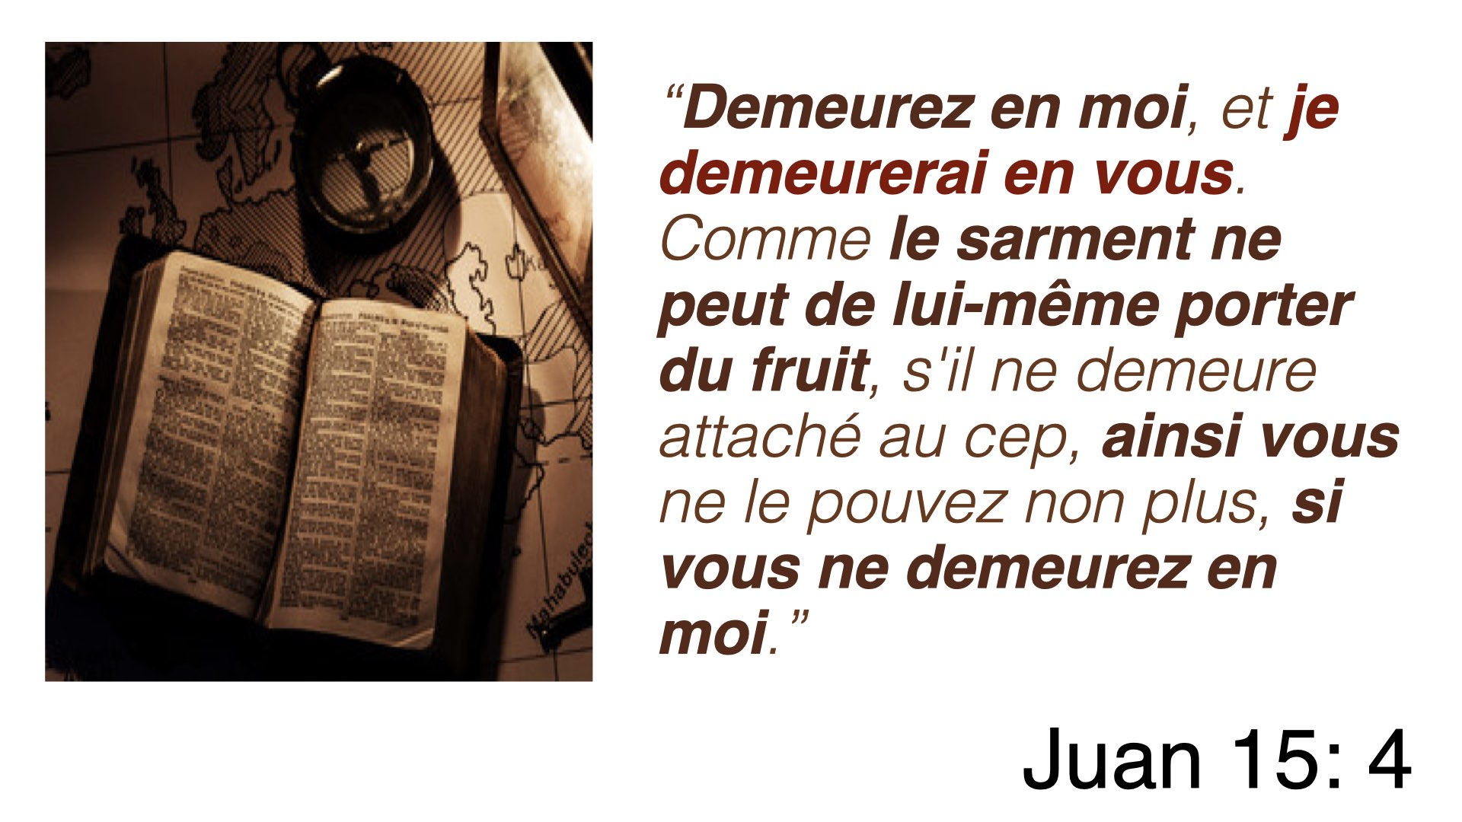

Slide 38
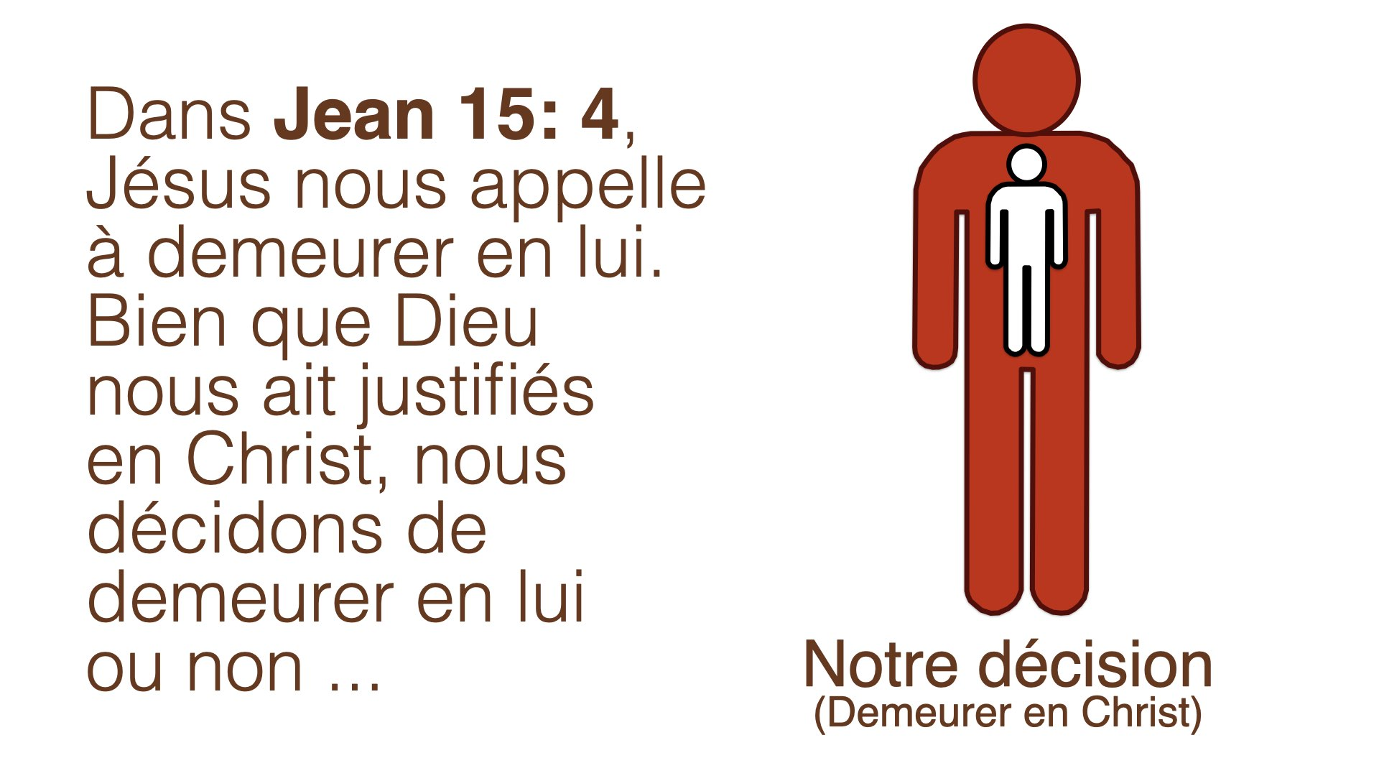

Slide 39
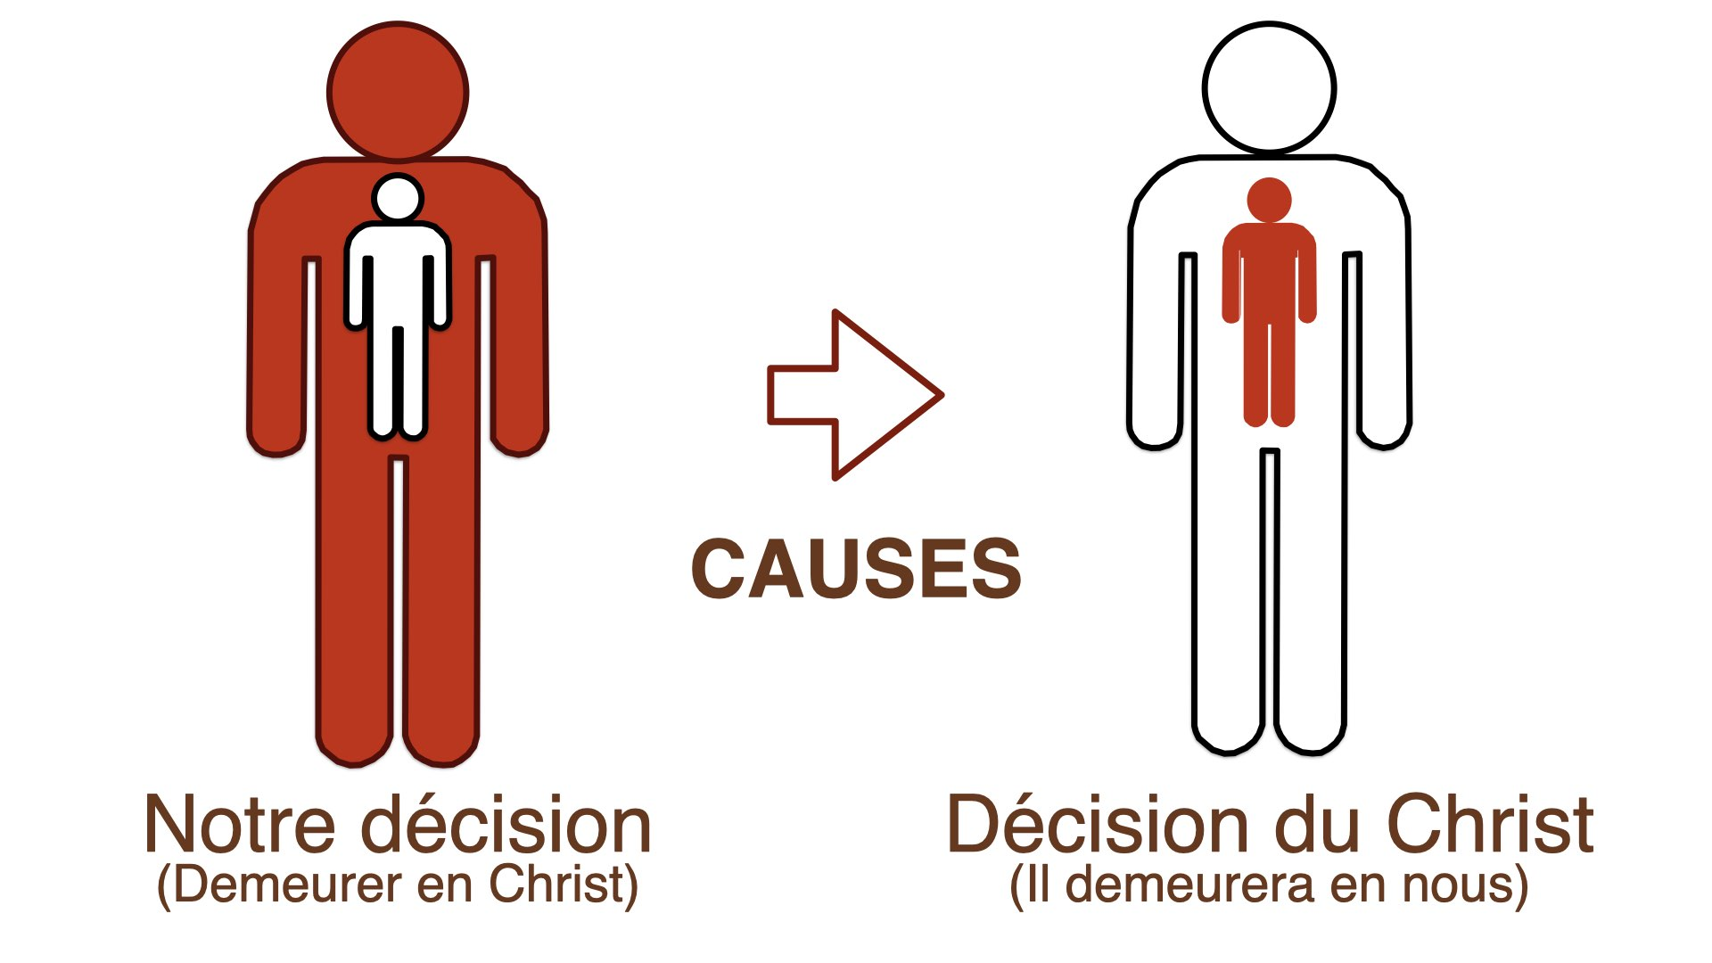

Slide 40
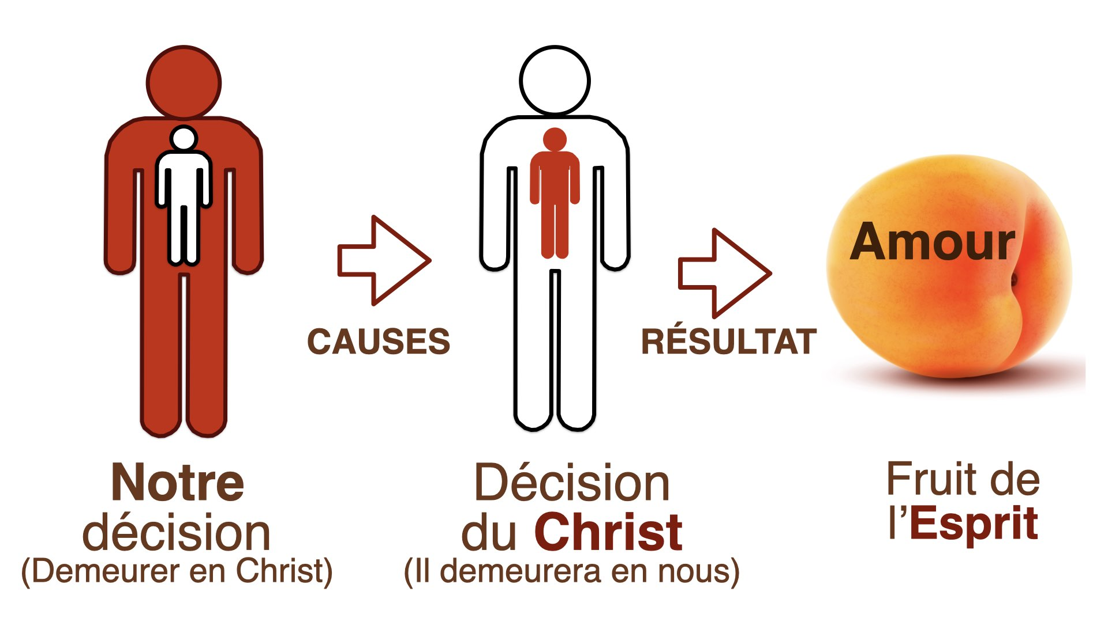

Slide 41


Slide 42


Slide 43
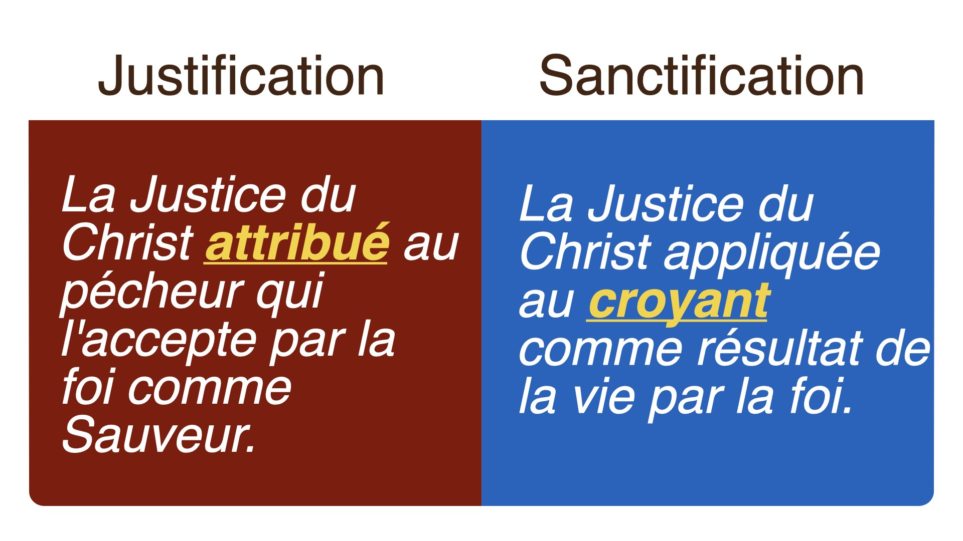

Slide 44
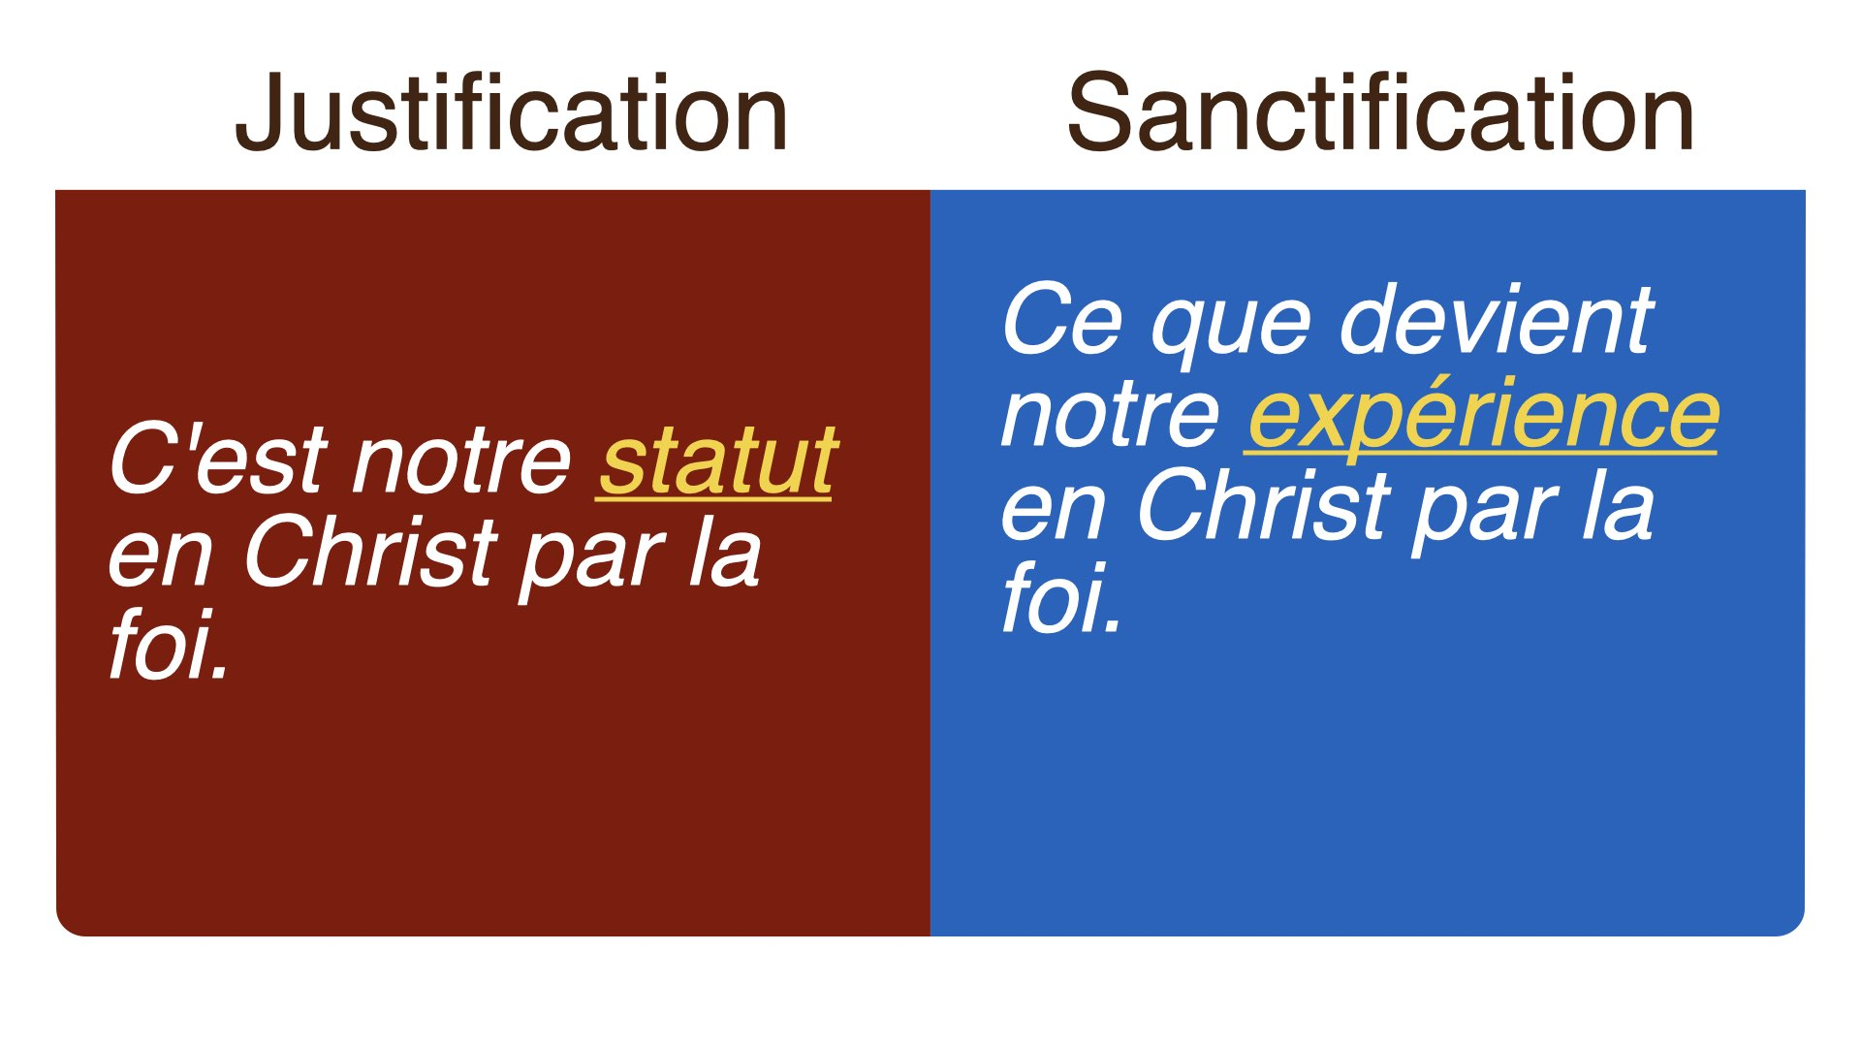

Slide 45
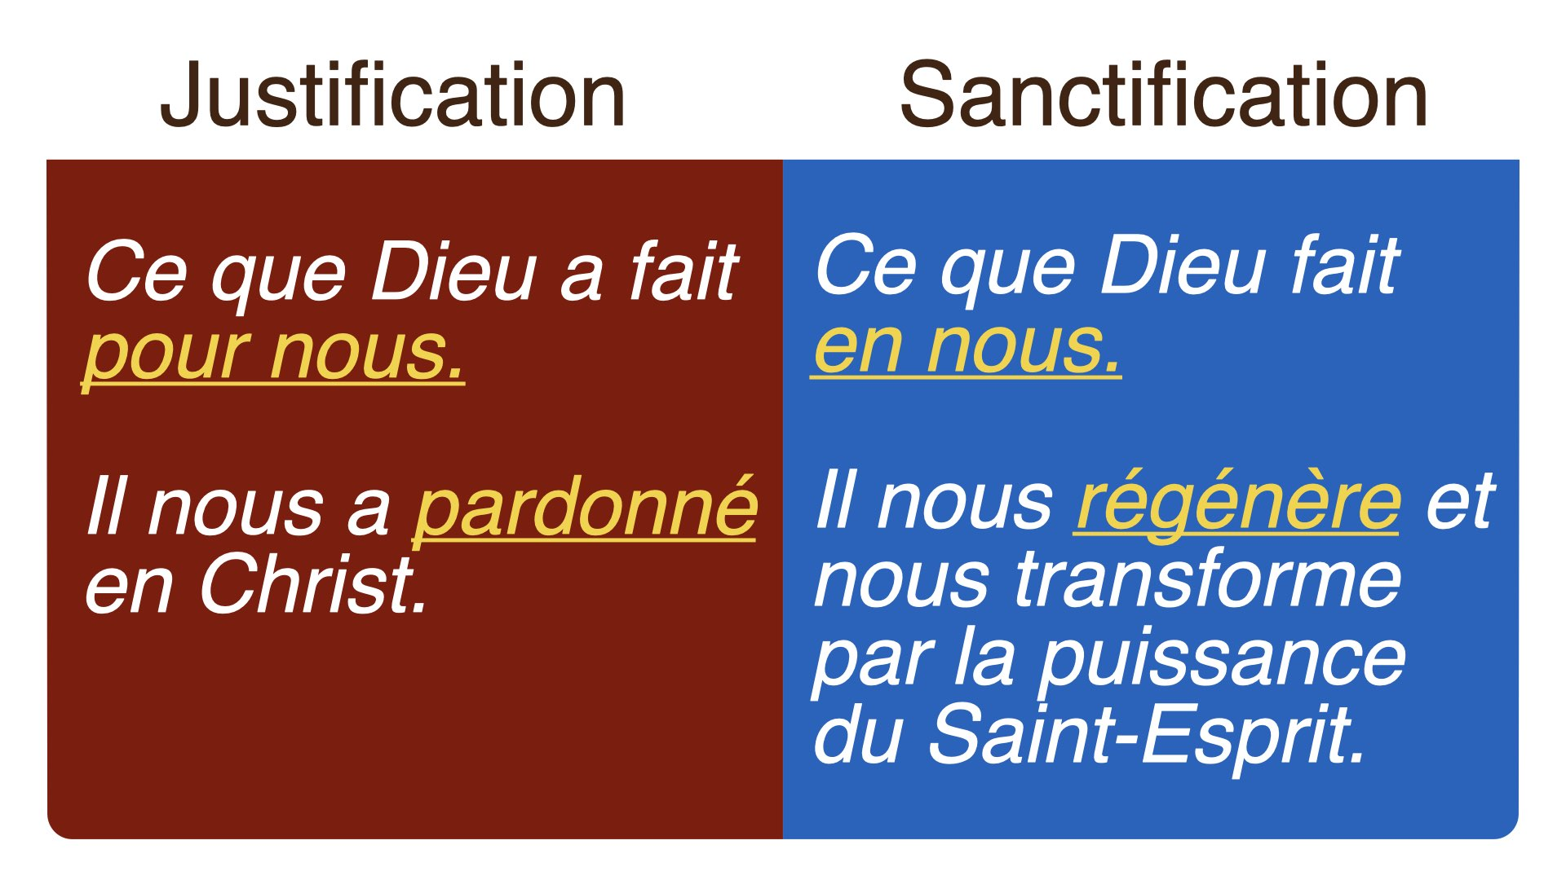

Slide 46
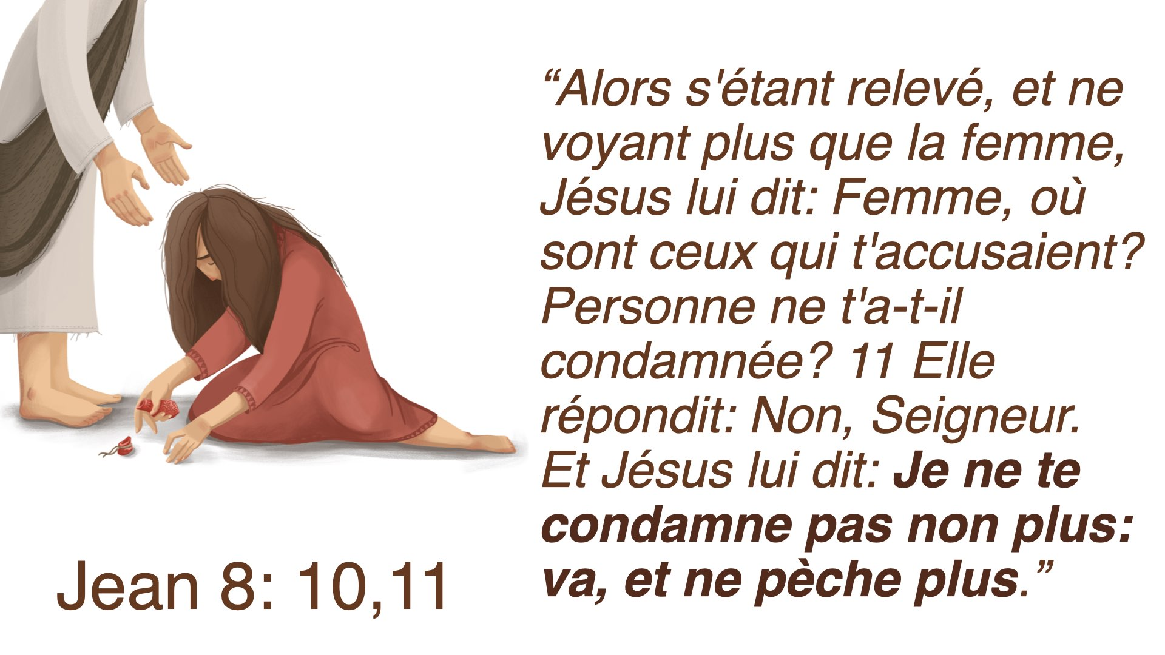

Slide 47
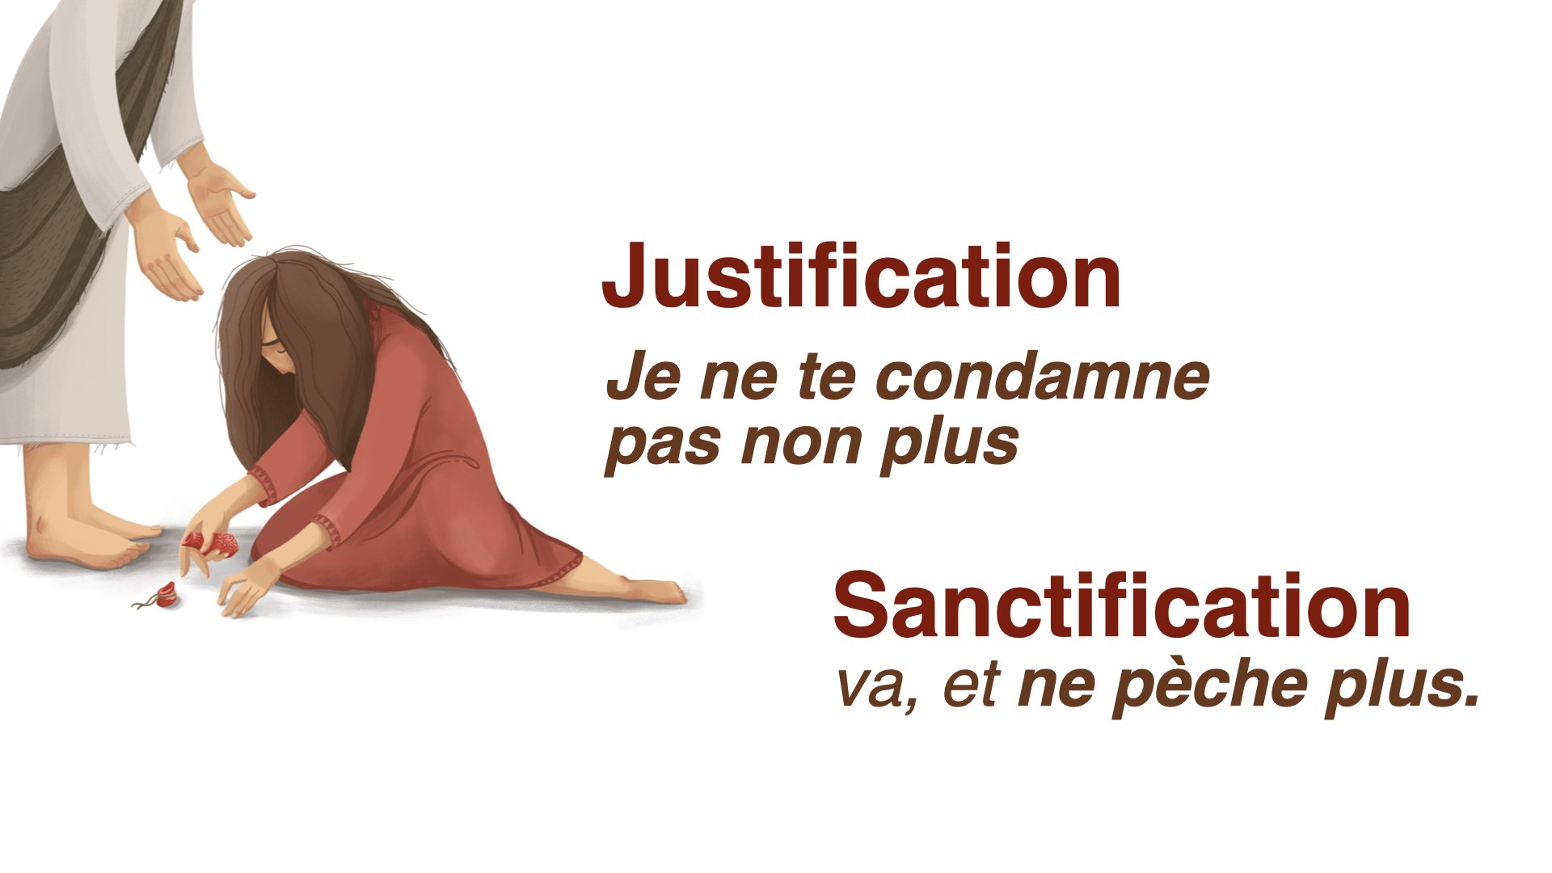

Slide 48
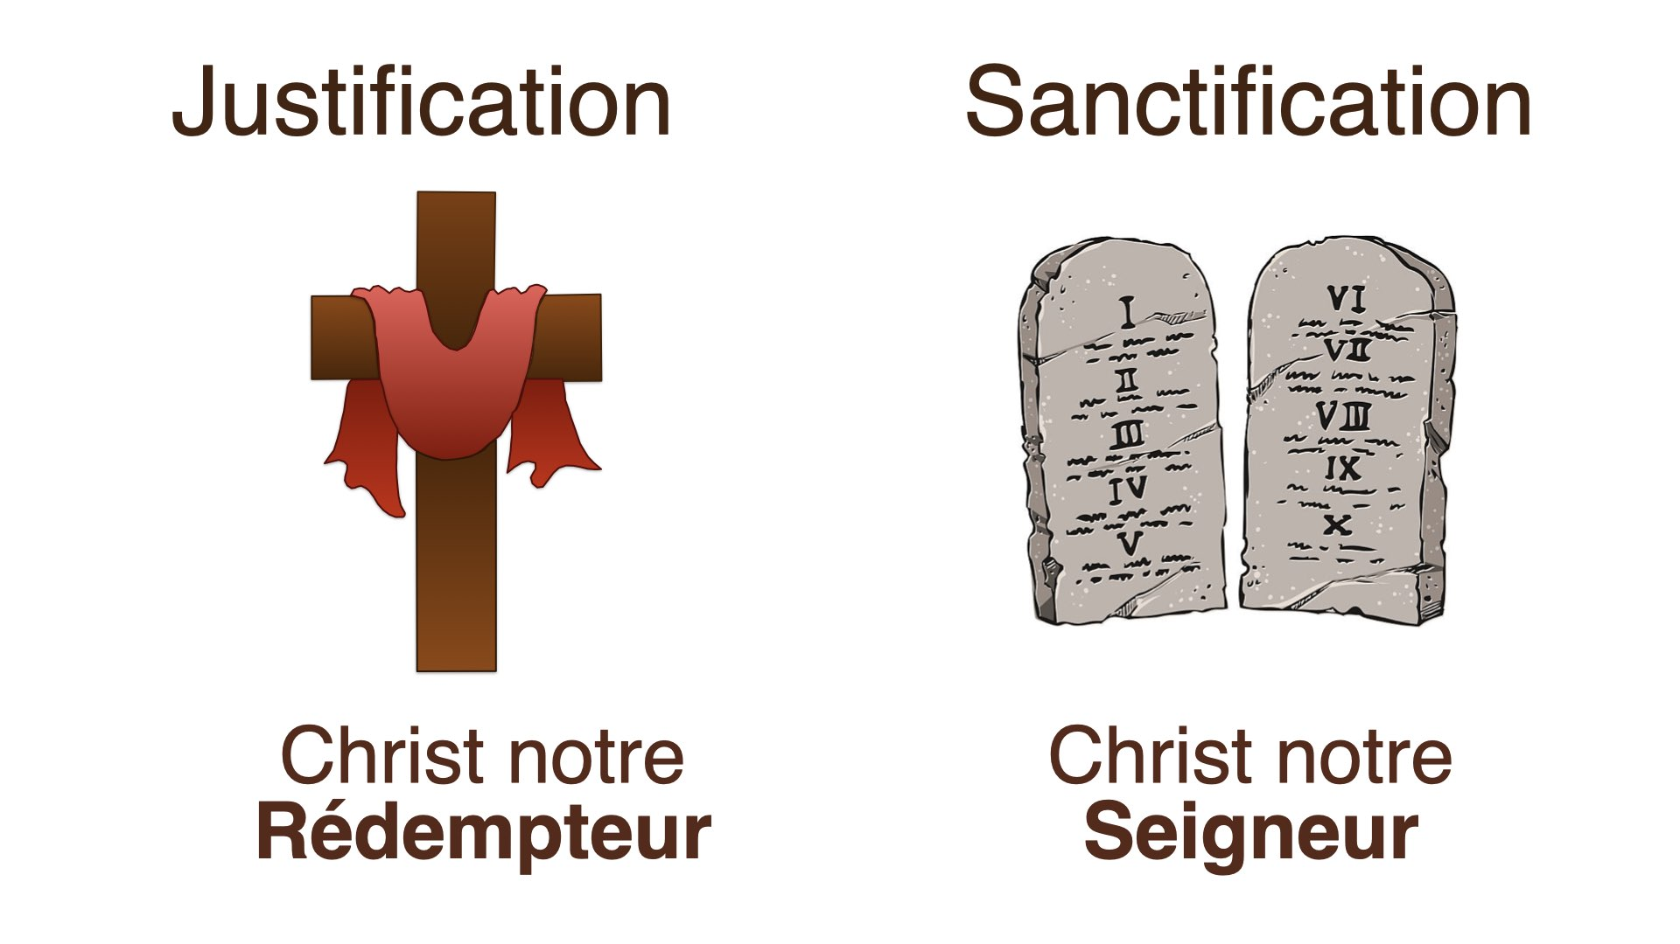

Slide 49
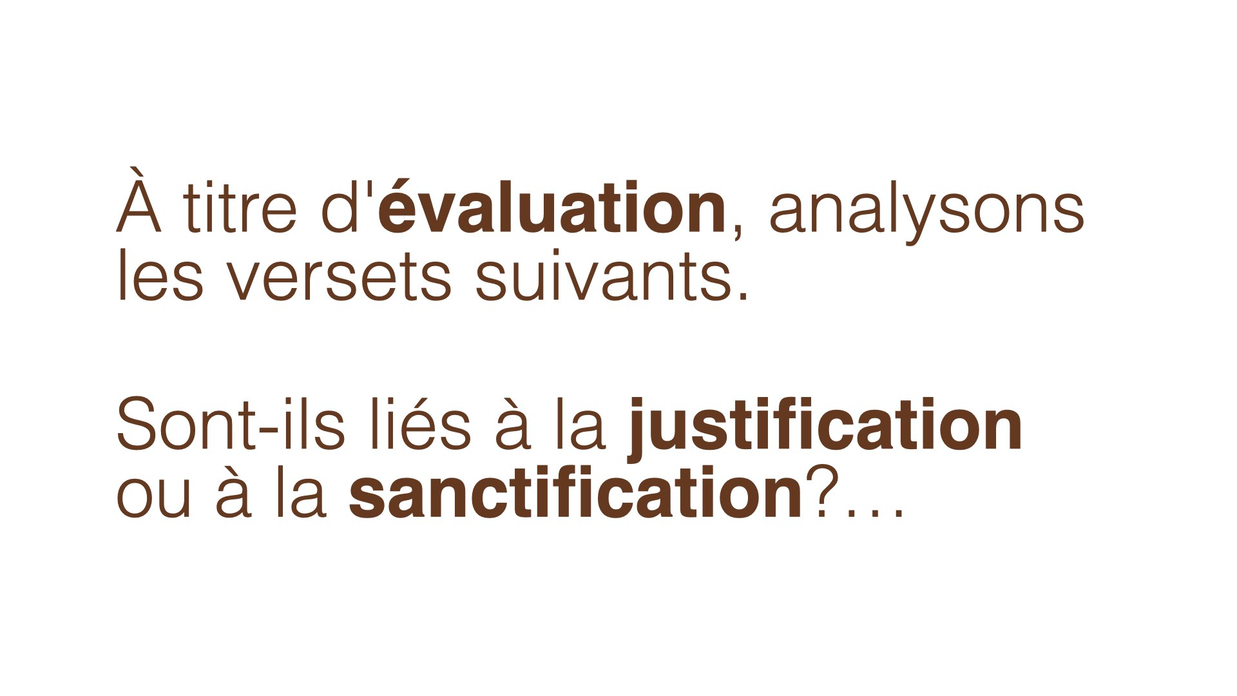

Slide 50
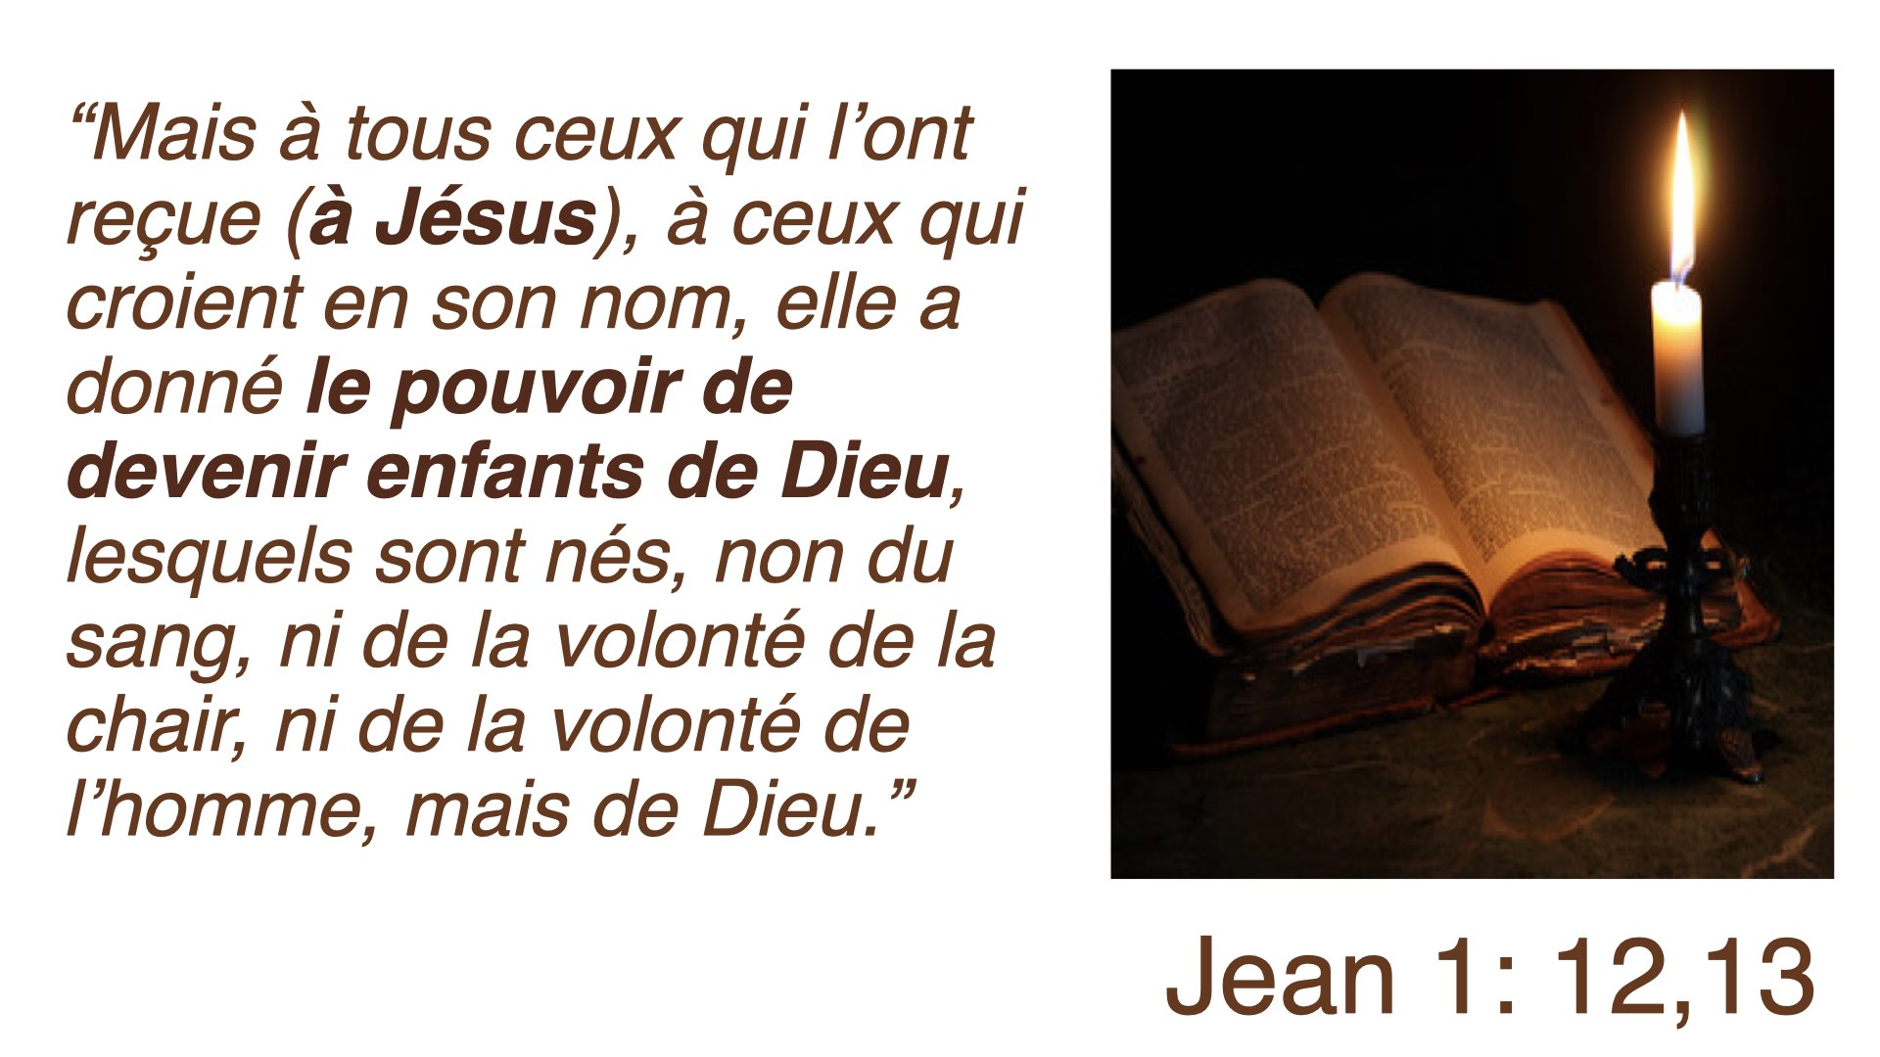

Slide 51
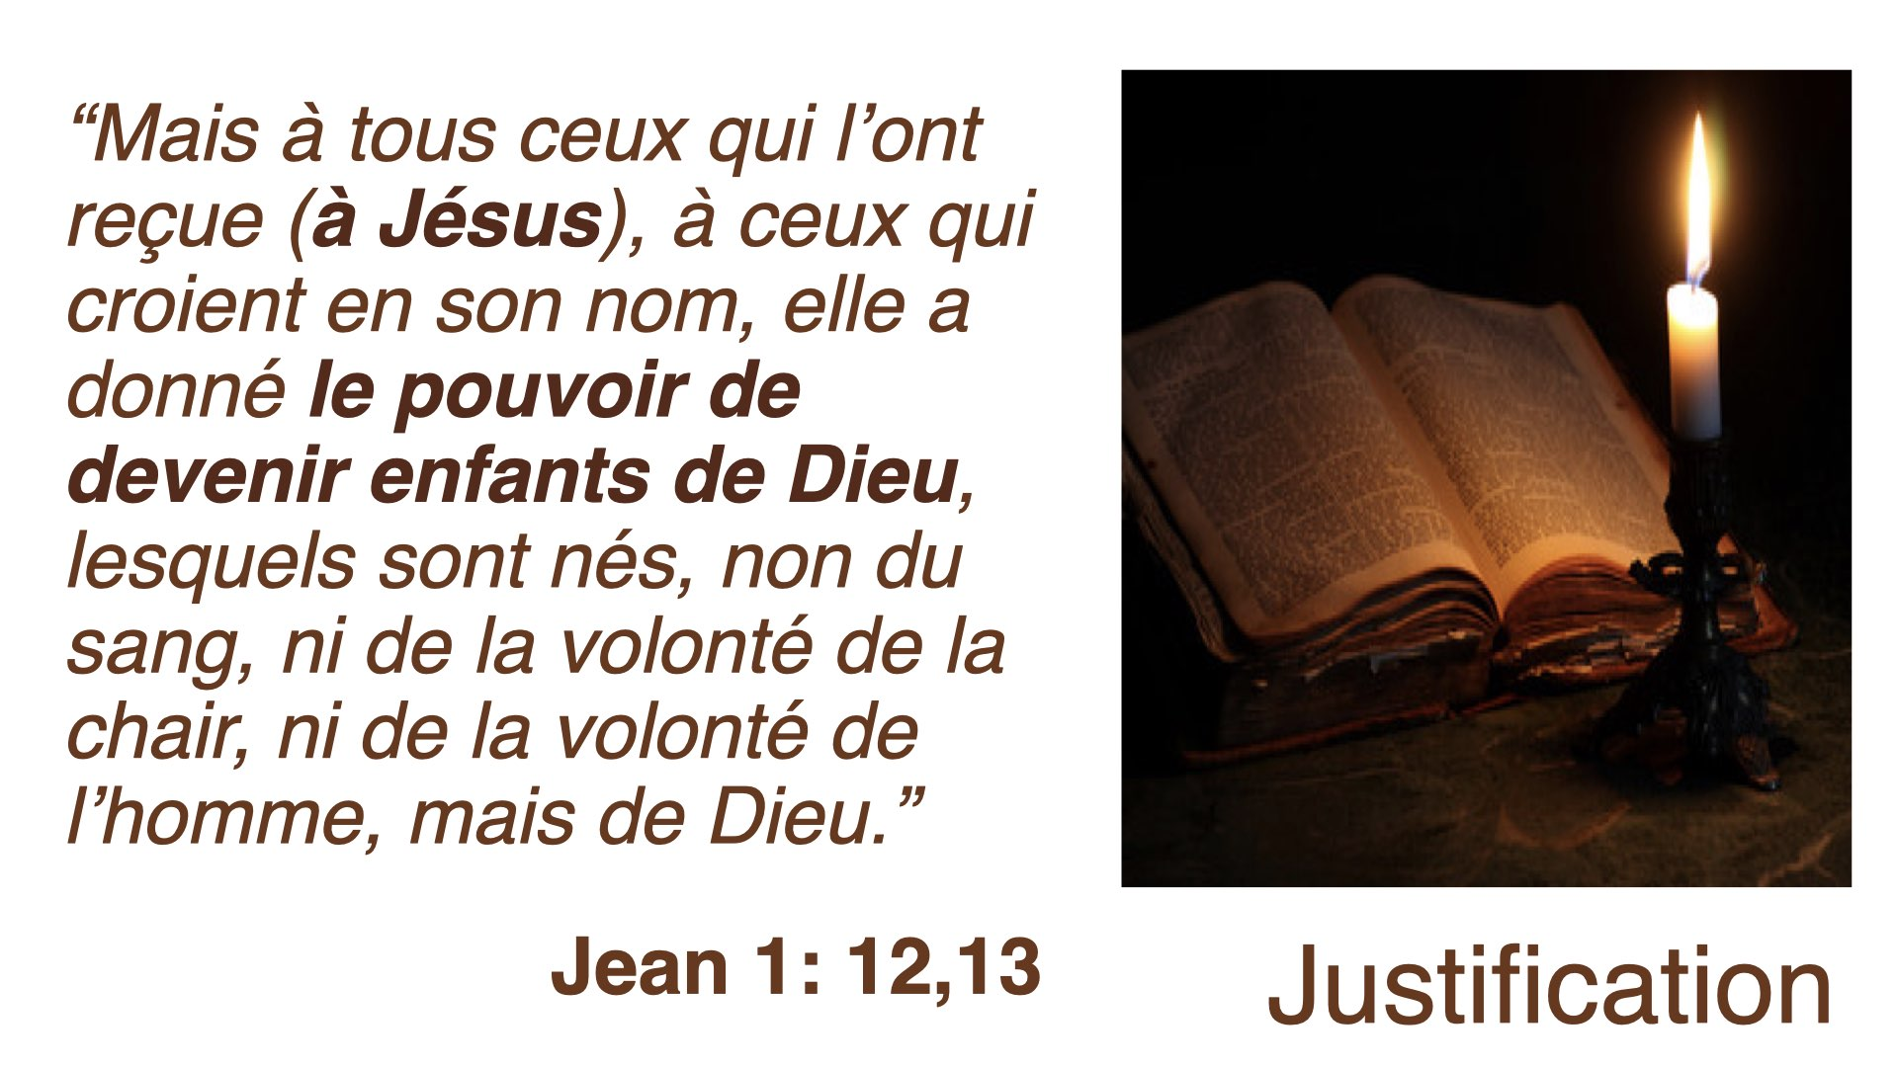

Slide 52
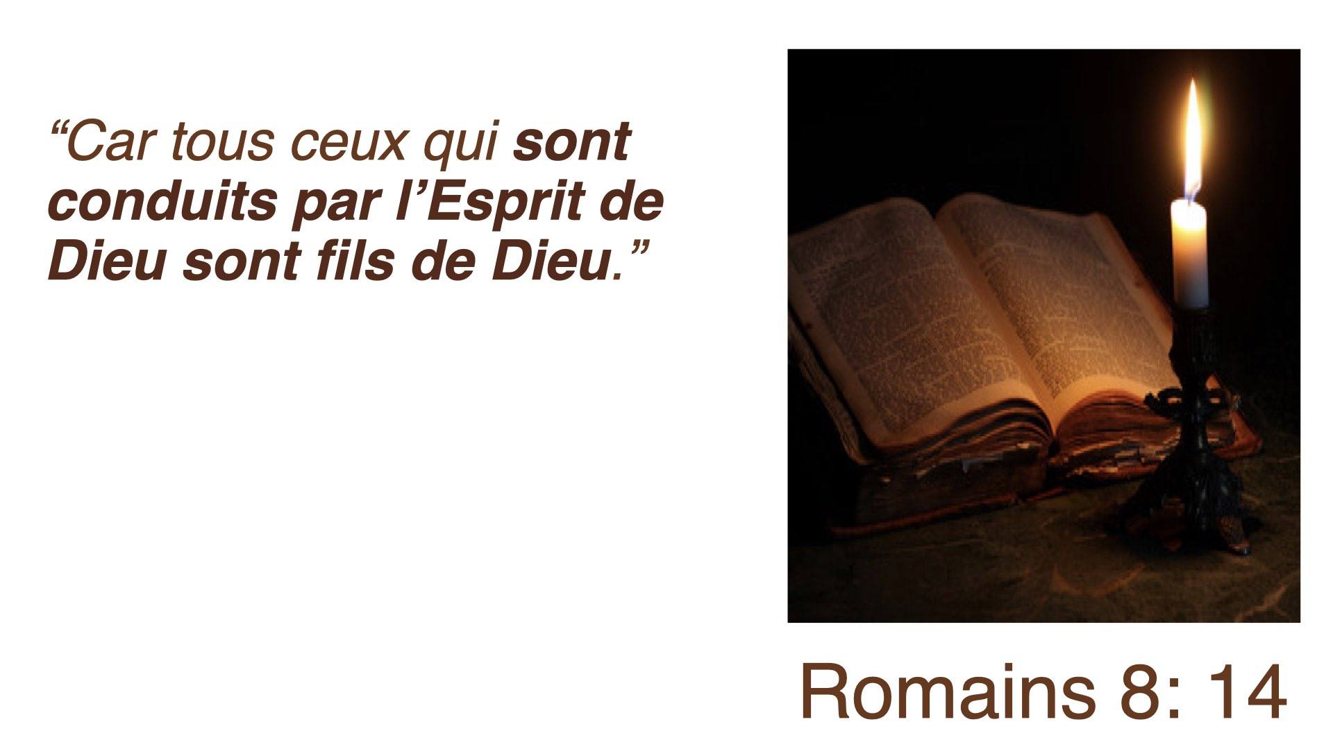

Slide 53
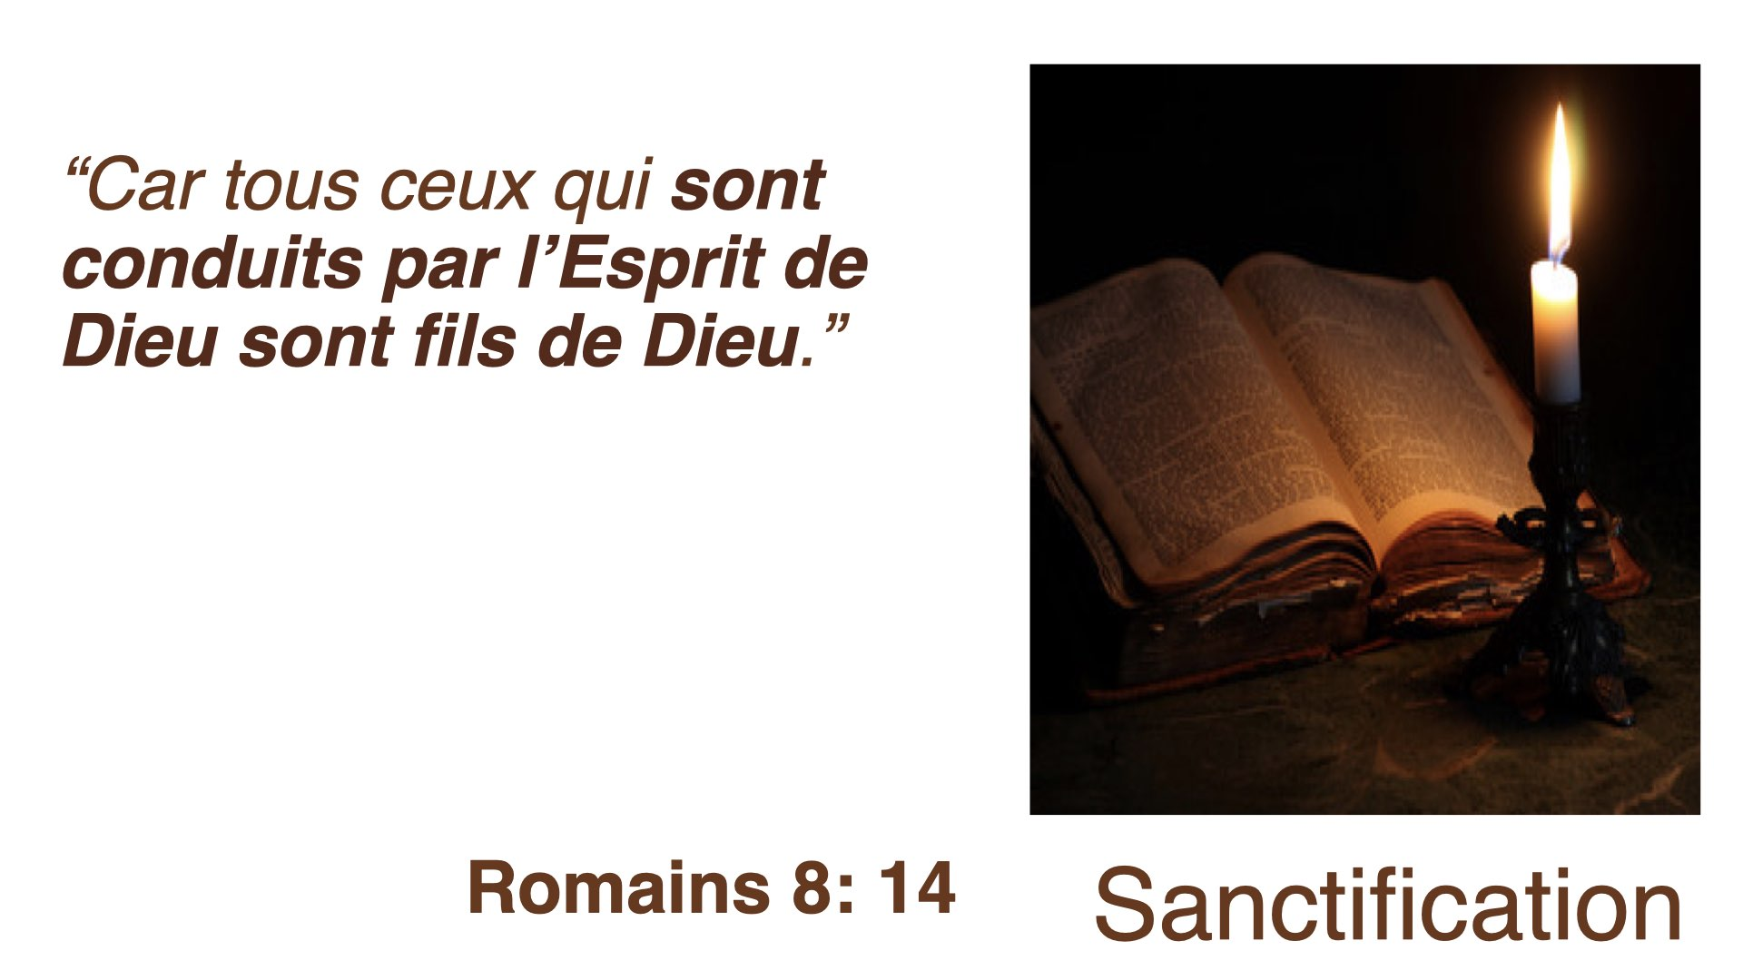

Slide 54
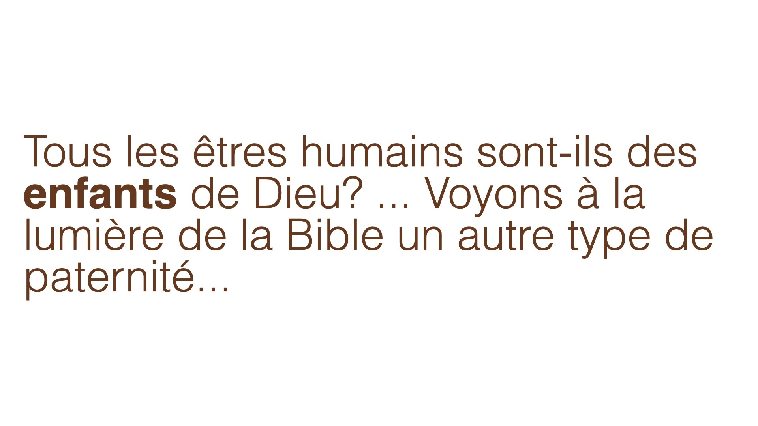

Slide 55
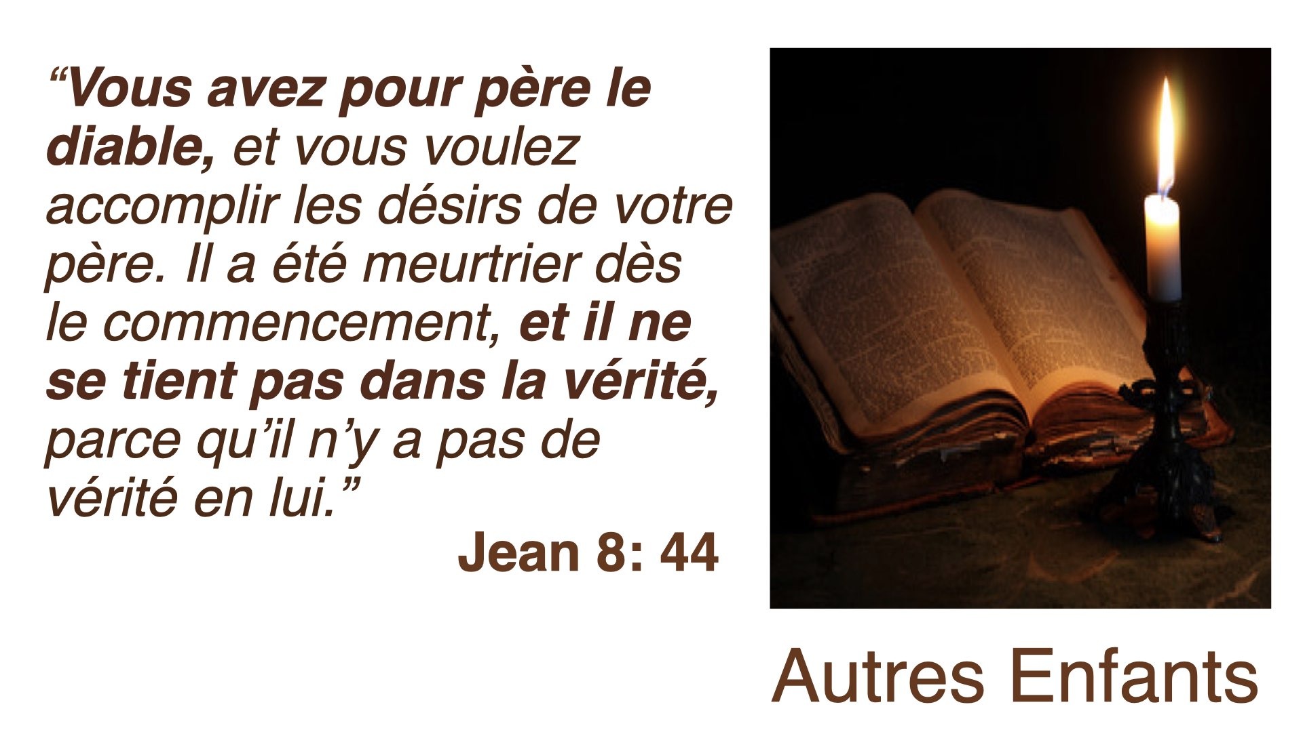

Slide 56


Slide 57


Slide 58
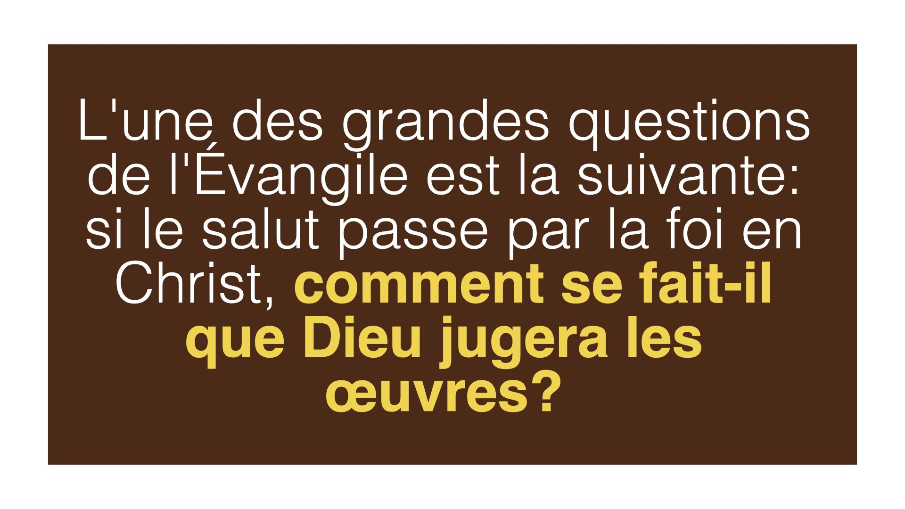

Slide 59
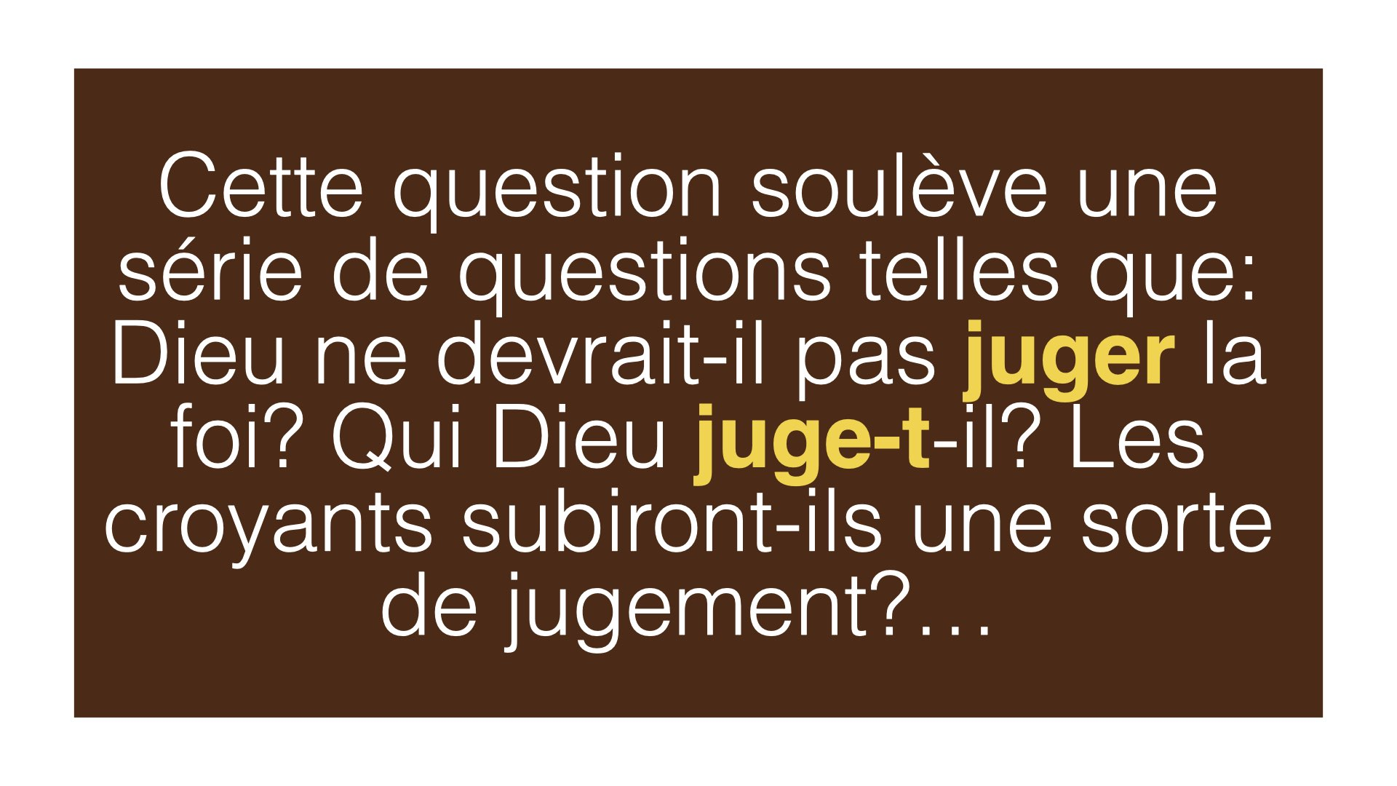

Slide 60
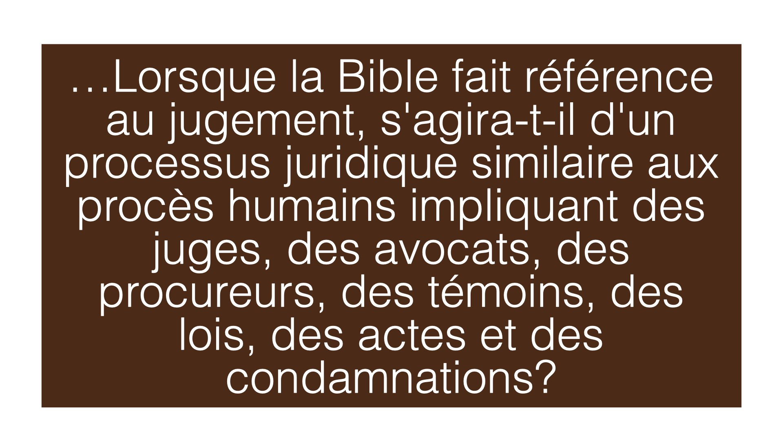

Slide 61


Slide 62


Slide 63


Slide 64


Slide 65


Slide 66


Slide 67

Notes:
Dans les 2 prochaines études, nous discuterons de ce que la Bible enseigne concernant le jugement.

Slide 68


Slide 69


Slide 70


Slide 71


Slide 72


Slide 73

Notes:
2. Quelle est la mise en scène dans ces versets; et qui sont les protagonistes?

Slide 74


Slide 75


Slide 76


Slide 77

Notes:
3. Quel rôle jouera Jésus lors de sa deuxième venue?

Slide 78


Slide 79


Slide 80


Slide 81

Notes:
4. Comment décrit la Bible, la formidable scène du jugement de Dieu et le tribunal céleste?

Slide 82


Slide 83


Slide 84


Slide 85

Notes:
La Bible du Semeur

Slide 86


Slide 87


Slide 88


Slide 89


Slide 90


Slide 91

Notes:
4. Comment décrit la Bible, la formidable scène du jugement de Dieu et le tribunal céleste?

Slide 92

Notes:
4. Comment décrit la Bible, la formidable scène du jugement de Dieu et le tribunal céleste?

Slide 93


Slide 94

Notes:
5. Dieu qu’a-t-Il établi?

Slide 95


Slide 96


Slide 97


Slide 98

Notes:
6. Qu’est-il établi pour chaque être humain?

Slide 99


Slide 100


Slide 101

Notes:
7. Combien sont-ils atteints par le jugement de Dieu?

Slide 102

Notes:
7. Combien sont-ils atteints par le jugement de Dieu?

Slide 103


Slide 104


Slide 105


Slide 106


Slide 107


Slide 108


Slide 109

Notes:
8. Quelles choses seront ouvertes et mise à nu dans le jugement, et devant qui?

Slide 110


Slide 111


Slide 112

Notes:
9. Dieu, qu’apportera-t-Il au jugement?

Slide 113


Slide 114


Slide 115


Slide 116

Notes:
10. Quels registres apporteront les preuves dans le jugement et qu’est-ce qui sera jugé?

Slide 117


Slide 118


Slide 119

Notes:
11. Comment la Bible appelle-t-elle le livre de registres?

Slide 120


Slide 121


Slide 122


Slide 123


Slide 124


Slide 125


Slide 126


Slide 127


Slide 128

Notes:
12. Dans quelle mesure le procès est-il détaillé?

Slide 129


Slide 130


Slide 131

Notes:
13. Dans le jugement, qui jouera les rôles qui suivent?

Slide 132

Notes:
13. Dans le jugement, qui jouera les rôles qui suivent?

Slide 133


Slide 134

Notes:
13. Dans le jugement, qui jouera les rôles qui suivent?

Slide 135

Notes:
13. Dans le jugement, qui jouera les rôles qui suivent?

Slide 136

Notes:
13. Dans le jugement, qui jouera les rôles qui suivent?

Slide 137

Notes:
13. Dans le jugement, qui jouera les rôles qui suivent?

Slide 138


Slide 139

Notes:
14. Qu’est-ce qui sera mis en lumière au jour du jugement?

Slide 140


Slide 141


Slide 142


Slide 143


Slide 144


Slide 145


Slide 146


Slide 147


Slide 148


Slide 149


Slide 150


Slide 151


Slide 152


Slide 153


Slide 154


Slide 155


Slide 156


